Slide 1
KARTOGRAFYA
Prof. Dr. Derya ÖZTÜRK
Samsun, 2021

Slide 2
KARTOGRAFYA
DERS 1: KARTOGRAFYA ve HARİTA
Doç. Dr. Derya ÖZTÜRK
Samsun, 2021
Ders 1 sunumunun hazırlanmasında;
Prof. Dr. Necla Uluğtekin, “Kartoğrafyaya Giriş” Ders Notları
Prof. Dr. Türkay Gökgöz, “Kartoğrafya” Ders Notları
Selman Çobanoğlu, 2016, “Kartografya ve Uygulamaları” Ders Notlarından yararlanılmıştır.

Slide 3
Kartografyanın Tanımı
Kartografya kelimesi, Latince’de sert kağıt anlamına gelen “carta, charta” kelimeleri ve yazmak, çizerek betimlemek anlamına gelen “graphia” kelimelerinin birleşmesinden meydana gelmiştir ve “kağıt üzerine resmetme” anlamına gelir.

Slide 4
Uluslararası Kartografya Birliği (ICA/ACI-International Cartographic Association-Association Cartographique Internationale) kartografyayı şu şekilde tanımlamıştır:
  Haritaları ilgilendiren ilmi verilerin işlenmesi ve sanat çalışmalarını kapsayan harita yapım sanatı, bilimi ve teknolojisidir. Herhangi bir ölçekteki her çeşit haritalar, planlar, deniz haritaları ve bölümleri, yeryüzüne veya gökyüzüne ait herhangi bir cismi temsil eden üç boyutlu model veya küreler, haritaların bu kapsamı içerisine girerler.
İngiliz Kartografya Birliği ise ICA’nın tanımına şu eklemeleri yapmaktadır:
  Kartografya bilhassa temel verilerin her çeşidinden yeni harita üretimi veya harita dokümanlarının revizyonu için gerekli olan derleme, plan, çizim ve değerlendirmelerin tüm safhaları ile ilgilidir.

Slide 5
Kartografyanın Çalışma Alanları
Kartografya, işlediği konuların özelliklerine göre iki dala ayrılmaktadır.
    Teorik kartografya
    Pratik kartografya

Slide 6
Teorik Kartografya
Teorik kartografya, kartografyanın çeşitli dallarının görevlerinin saptanması, kartografyanın bir bilim dalı olarak teorisinin kurulması, pratik kartografya çalışmalarına yön verecek temel ilkelerin ortaya konulması gibi konularla ilgilenir. Bu görevin kapsamına genel çizgileri ile aşağıdaki konu başlıkları girer:
  Haritacılık tarihi
  Harita projeksiyonları
  Mevcut haritaların değişik yönlerden irdelenmesi
  Grafik gösterim yöntemlerinin geliştirilmesi
  Haritanın çizimsel tasarımına temel oluşturacak teknik yönetmeliklerin hazırlanması, var olanların düzeltilmesine yönelik öneriler sunulması
  Ulusal ve uluslararası düzeyde işbirliği sağlanması
  Komşu bilim dalları ile ilişkilerin kurulması, yeni gelişen bilim dallarındaki bulguların incelenmesi ve bütün bu bilim dallarına ait bulguların kartografyada nasıl kullanılabileceğinin araştırılması

Slide 7
Pratik Kartografya
Pratik kartografya, teorik kartografyanın yürütücü organı durumundadır. Pratik kartografyanın çalışma alanları aşağıdaki biçimde sıralanabilir:
  Çizim ve baskı malzemesi bilgisi
  Harita çizimi ve grafik tasarım
  Fotografik röprodüksiyon
  Kopya yöntemleri
  Harita basım yöntemleri
  Harita üretiminde otomatik yöntemler
Görüldüğü gibi pratik kartografyanın çalışma alanları, klasik kartografyanın uygulamalarına göre şekillenmektedir.

Slide 8
Günümüzde, kartografyanın tamamen sayısal olduğu dikkate alınırsa, pratik kartografyanın çalışma alanları şu şekildedir:
  Sayısal ortamda harita tasarımı, veri derleme ve düzenleme
  Grafik düzenlemeler
  Sayısal röprodüksiyon teknikleri, baskıya hazırlık, baskı, baskı sonrası harita sunum çalışmaları

Slide 9
Kartografyanın Önemi
Kartografyanın tanımına bakıldığı zaman, kartografyanın, haritanın tasarlanmasından, basımına kadar geçen bütün aşamalarla ilgisi olduğu görülmektedir.
Kartografyanın harita üretimindeki yerini daha iyi belirlemek için harita üretim yöntemlerine göz atmak gerekir.
Haritaların üretim yöntemlerini genelde derleme haritalar ve topoğrafik haritalar için ikiye ayırarak inceleyebiliriz.
  Derleme yönteminde, haritanın üretimi için gerekli bütün işlemler (tasarlama, veri toplama ve düzenleme, baskı dosyası hazırlama, prova baskı ve baskı) kartografya disiplini altında yapılır.
  Ancak topoğrafik haritalarda bu yük haritacılık biliminin disiplinleri arasında paylaştırılmıştır. Topoğrafik harita üretiminde jeodezik, fotogrametrik ve kartografik işlemler söz konusu olur.

Slide 10
Haritanın tanımı
NOAA-ABD (National Oceanographic and Atmospheric Agency - Milli Okyanus ve Atmosfer İdaresi) Jeodezi Sözlüğüne göre:
  Harita, dünya yüzeyinin tamamında veya bir kısmında yer alan fiziksel detayların (doğal veya yapay) genellikle düz bir yüzey üzerinde, belli bir ölçekte gösterimidir.

Slide 11
ABD Savunma Harita Dairesi - Haritacılık ve Jeodezik Terimler Sözlüğüne göre:
Harita, genelde düz bir yüzey üzerinde ve belli bir ölçekte, Dünyanın veya herhangi bir gezegenin tamamı veya bir kısmının yüzeyi üzerinde bulunan doğal ve yapay detayların grafik gösterimidir. Detaylar bir referans koordinat sistemine göre koordinatlandırılmıştır.

Slide 12
Ancak günümüzde harita yapımı çok değişik yerlerde karşımıza çıkabilmektedir. Örneğin sarılık hastalığının dağılımı, Mars gezegeninin haritası veya insan vücudunun gen haritası bile çıkarılabilmektedir. Bu durumda dar kalıpta kalan harita tanımının genişletilmesi gerekmektedir:
HARİTA : İnsanoğlunun yaşadığı veya ilgilendiği alanın tamamında veya bir kısmında yer alan fiziksel detayların, bu detaylarla ilgili bilgilerin veya bu alanda meydana gelen olgularla ilgili bilgilerin, genellikle düz bir yüzey üzerinde, belli bir ölçekte gösterimidir. Detaylar ve bilgiler sembollerle gösterilip, yönlendirme ve bir referans sistemine göre konumlandırma da yapılmaktadır.

Slide 13
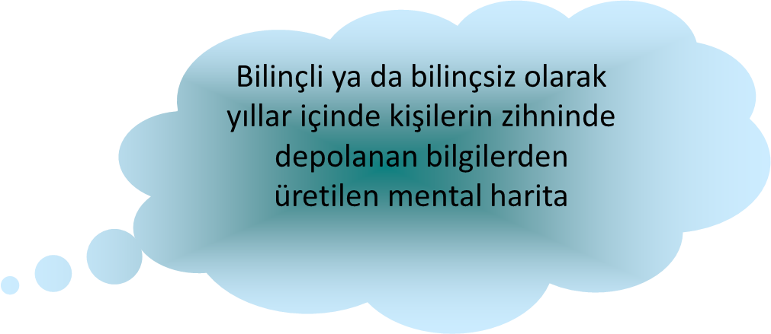
Haritanın Önemi
İnsanlar yaşadıkları veya tanıdıkları bir bölgede doğal/yapay detayların veya olguların nerede olduğunu bilirler ve bunları zihinlerinde mekânsal olarak canlandırabilirler.

Slide 14
Problemi daha detaylı anlamak veya başkalarına iletmek ve kararlar vermek istiyorsak bu mental haritalar yeterli değildir.
Yöneticiler, plancılar ve mühendisler çalışmalarında rehberlik etmesi için harita ve çizimlerden yararlanır.
Haritalar güçlü iletişim araçlarıdır
Haritalar ile;
  Durumu görselleştirmek
  Karar vermek
  Plan ve projeleri uygulamak

Slide 15
Haritaya ilişkin önemli bir tanımlama haritanın bir iletişim aracı olduğudur. Bu iletişim aracı gerçek dünya ile ilgili bilgiyi aktarır, kartograf gerçek dünyayı yorumlar ve harita şeklinde okuyucuya aktarır, okuyucu ise haritayı okuyarak gerçek dünyayı kendi zihninde yorumlar. Haritaya konu gerçek dünya, kartograf tarafından ne kadar doğru yorumlanır ve kullandığı araçlarla temsil edilirse, okuyucu gerçek dünyayı zihninde o kadar doğru algılar.

Slide 16
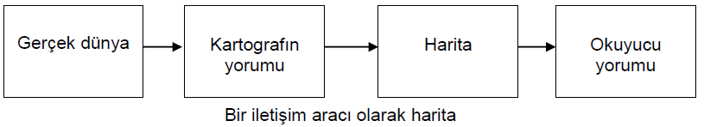
Kartograf, bir ağaçlık alanı temsil ederken kullandığı sembolü hatalı seçer ise, kullanıcı bu alanı yaprağını döken ağaçlık alan yerine farklı bir şekilde algılayabilir.
Sonuç olarak, kartograf harita tasarımını ve üretimini ne kadar iyi yaparsa harita o derecede doğru bir iletişim aracı olarak okuyucuya hizmet edecektir. Öte yandan, kartografın harita sunumunda tasarladığı baskı şekli, katlama yöntemi dahi bu süreç içerisinde düşünülmelidir.

Slide 17
Haritaların Sınıflandırılması
Haritalar kullanılma amaçlarına, ölçeklerine, içeriklerine ve yapım şekillerine göre değişik şekillerde sınıflandırılmıştır.

Slide 18
İçeriklerine Göre Haritalar
  Kaynak haritalar veya başvuru haritaları
  Tematik haritalar
  Özel maksatlı haritalar

Slide 19
Kaynak haritalar veya başvuru haritaları
Değişik tipte konumsal veri içeren ve içerdiği detay çeşitliği açısından birbirine göre gösterimde öncelik taşımayan haritalardır. Bu haritalar içerik zenginliği ve ebat açısından değişiklik gösterseler de haritalanan alanın genel resmini gösterirler. Örneğin idari sınırlar, yollar, topoğrafya gibi detayları içeren haritalardır (Örnek; topoğrafik harita; halihazır harita)

Slide 20
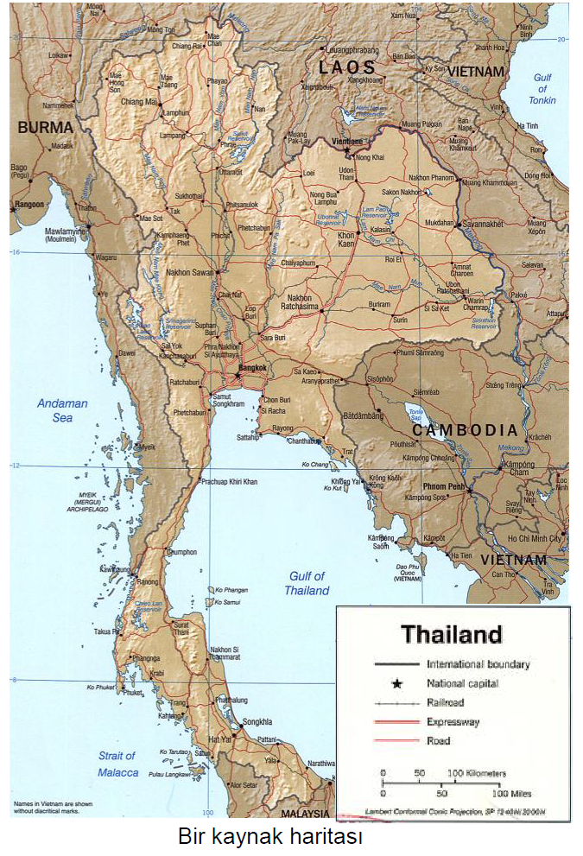

Slide 21
Tematik haritalar
Bir diğer sınıf olan tematik haritalar aynı zamanda konusal veya istatistik haritaları olarak da adlandırılır. Bu sınıfta yer alan haritalar çok değişik konularda veri içerebilir. Bu verilerin büyük kısmı, içerdiği coğrafi detaya ilişkin istatistiksel verilerdir. Bu istatistiksel veriler ise çok değişik şekillerde gösterilebilir.
Tematik haritalar:
  Fiziki coğrafya haritaları: Jeofizik, jeoloji, jeomorfoloji, hidroloji, klimatoloji, meteoroloji vd.,
  Biyocoğrafya haritaları: Zooloji, ekoloji vb.
  Beşeri coğrafya haritaları: Demografik, sosyolojik, siyasi, idari, tarihi vb.
  Ekonomik: Tarım, sanayi, ulaştırma, ticaret vb.
  Genel coğrafya: Küçük ölçekli genel haritalardır.

Slide 22
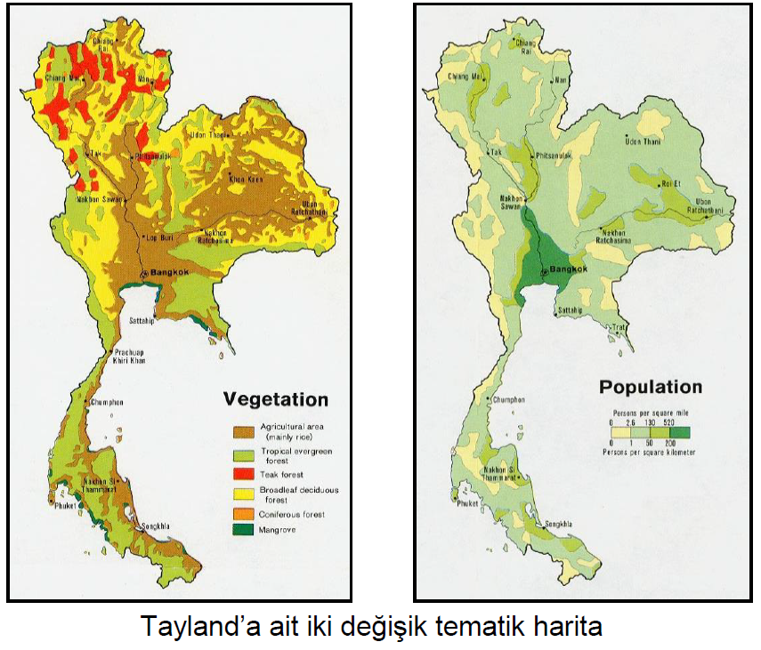

Slide 23
Özel maksatlı haritalar
Üçüncü sınıf haritalar ise özel maksatlı haritalardır. Bu haritalar kaynak veriyle beraber, özel olarak bir veriyi öne çıkarır ve kullanımını sağlar.
Hava seyrüsefer haritaları veya deniz seyir haritaları, ada ve parselleri gösteren kadastro haritaları bunlara örnek olarak verilebilir.

Slide 24
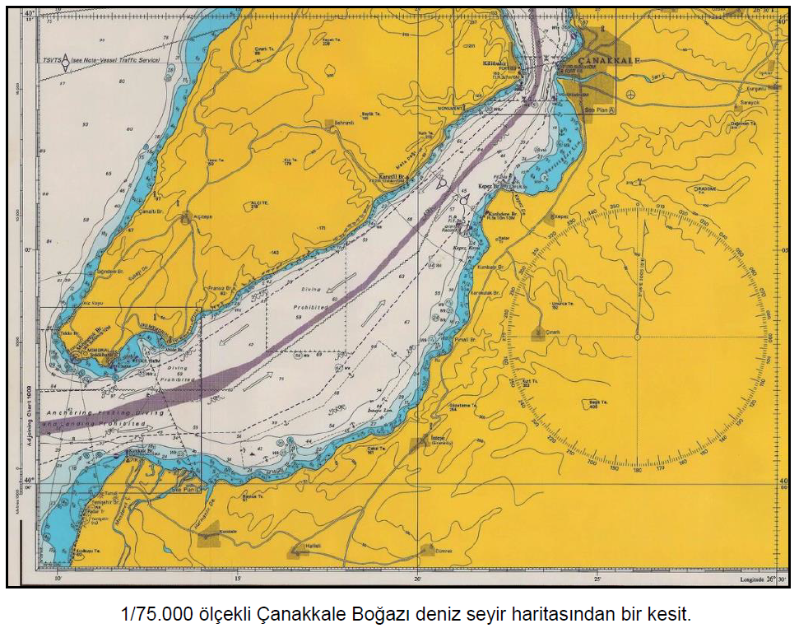

Slide 25
Ölçeklerine Göre Haritalar
Tüm haritalar, gerçek dünyanın modellenmiş temsilleridir ve bu nedenle, haritalandığında detayların boyutları küçülür. Haritalar ölçeklerine göre;
  Büyük Ölçekli
  Orta Ölçekli
  Küçük Ölçekli
  Ölçek büyüdükçe bir haritada gösterilen coğrafi kapsam küçülür, ayrıntı miktarı artar.
  Büyük ölçekli Harita ve Harita Bilgileri Üretim Yönetmeliğine göre “1/5.000 ve daha büyük ölçekli haritalar” büyük ölçekli harita olarak adlandırılır.

Slide 26
Bir haritanın özellikleri aşağıdaki faktörlere bağlıdır:
Amaç
Kimlerin kullanacağı
İçerik
Ölçek

Slide 27
Amaçlar ne?
  Haritanın amacı, hangi özelliklerin dahil edileceğini ve nasıl temsil edileceğini belirler. Navigasyon, fiziksel planlama, yönetim ve eğitim gibi farklı amaçlar, farklı harita kategorilerine yol açar.
Haritayı kimler kullanacak?
  Harita kullanıcıları, bir haritanın nasıl görünmesi gerektiğini etkileyecektir. Okul çocukları için yapılmış bir harita, bilim adamları için yapılmış olandan çok farklı olacaktır. Benzer şekilde, aynı bölgenin turistik haritaları ve topoğrafik haritaları içerik olarak çok farklıdır.

Slide 28
Haritanın içeriği nedir?
  İçerikler birincil içerik (ana tema), ikincil içerik (temel harita bilgisi) ve destekleyici içerik (lejantlar, ölçek vb.) olarak görülebilir.
Haritanın ölçeği nedir?
  Harita ölçeği, bir harita üzerindeki bir mesafe ile arazideki buna karşılık gelen mesafe arasındaki orandır. Ölçek, gösterilebilecek ayrıntı miktarını ve alanın kapsamını kontrol eder. Çıktı haritasının ölçeği, haritanın amacı, harita kullanıcısının ihtiyaçları, harita içeriği, haritalanan alanın boyutu, gerekli doğruluk vb. hususlara dayanmaktadır.

Slide 29
Ölçek ve Ölçek Gösterimleri
Harita Ölçeği: Harita üzerindeki bir uzunluğun arazideki uzunluğa oranıdır. Ölçek birimsiz bir büyüklüktür. Ölçek haritanın kartografik tasarımına yön veren en önemli faktörlerden biridir.
Ölçek Gösterimleri
  a. Oransal ölçekler
  b. Grafik ölçekler
      Doğrusal ölçekler
      Geometrik ölçekler
  c. Metrik olmayan ölçekler

Slide 30

Oransal Ölçekler
Ölçeğin matematiksel bir dille ifadesidir.
    $Ölçek=\frac{Haritadaki uzunluk (S^{′})}{Gerçek uzunluk (S)}=\frac{1}{M}$

Slide 31
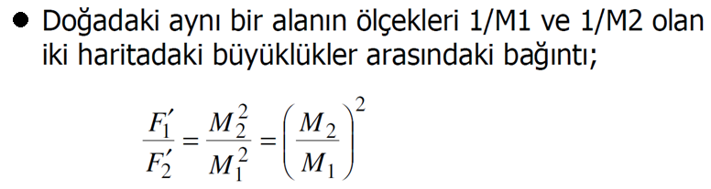
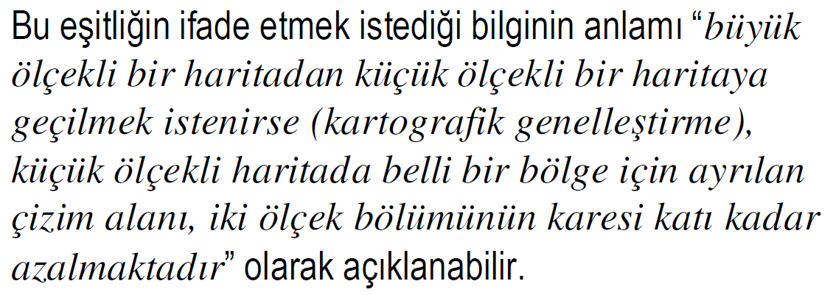

Slide 32
Grafik Ölçekler
Grafik ölçekler, uzunluk değerlerinin görsel olarak bulunmasını sağlar.
İki tür grafik ölçek vardır:
  Doğrusal
  Geometrik (Transversal)

Slide 33
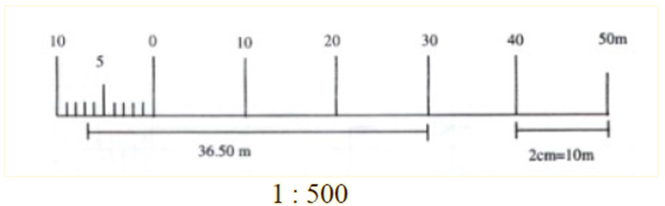
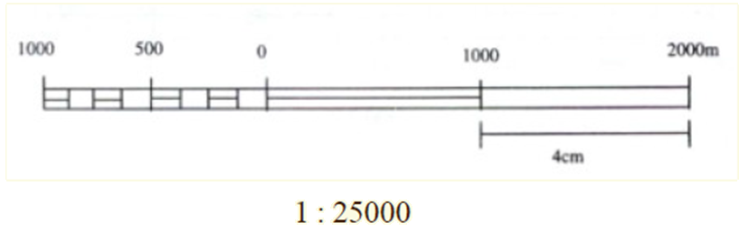
Doğrusal Ölçekler

Slide 34
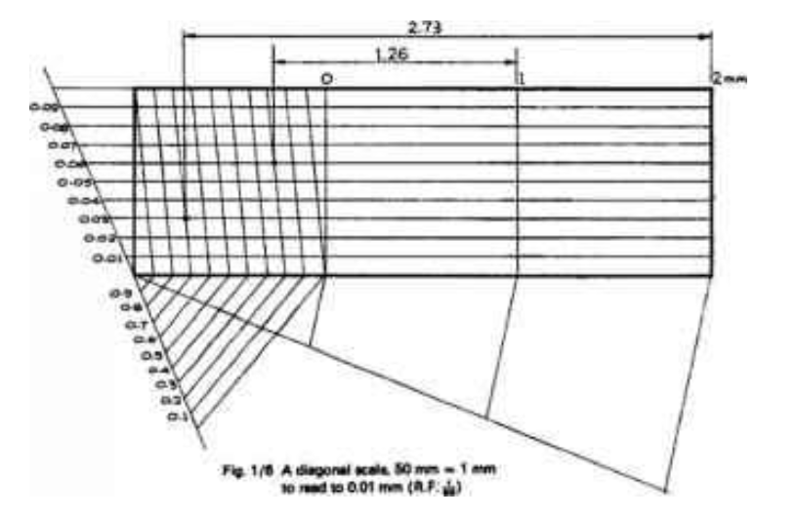
Geometrik (Transversal) Ölçekler
Geometrik (Transversal) ölçeklerin, doğrusal ölçeğe göre üstünlüğü ondalık kısımların gözle kestirilmesi yerine doğrudan ölçülebilmesidir.

Slide 35
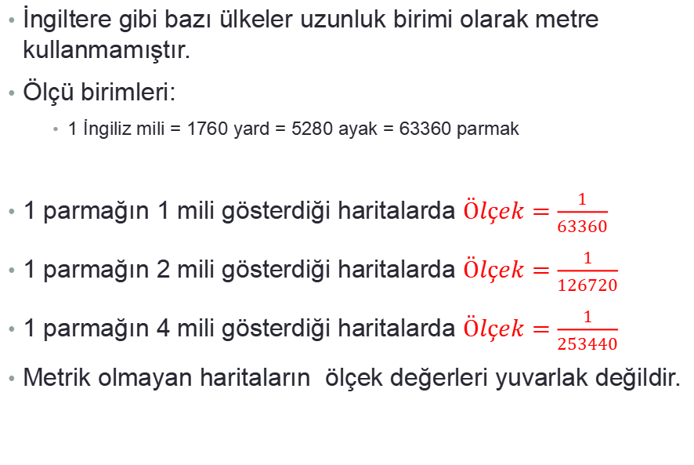
Metrik Olmayan Ölçekler
İngiltere gibi bazı ülkeler uzunluk birimi olarak metre kullanmamıştır.
Ölçü birimleri:
    1 İngiliz mili = 1760 yard = 5280 ayak = 63360 parmak
1 parmağın 1 mili gösterdiği haritalarda $Ölçek=\frac{1}{63360}$
1 parmağın 2 mili gösterdiği haritalarda $Ölçek=\frac{1}{126720}$
1 parmağın 4 mili gösterdiği haritalarda $Ölçek=\frac{1}{253440}$
Metrik olmayan haritaların ölçek değerleri yuvarlak değildir.

Slide 36
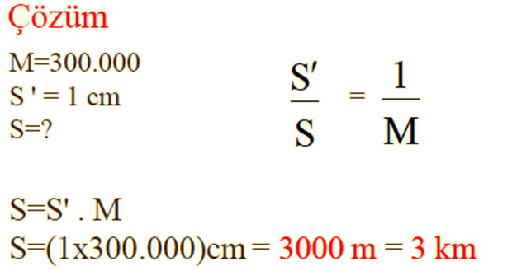
Örnek 1
Ölçeği 1/300.000 olan bir haritada 1 cm uzunluğundaki bir yolun arazideki gerçek uzunluğu ne kadardır?

Slide 37
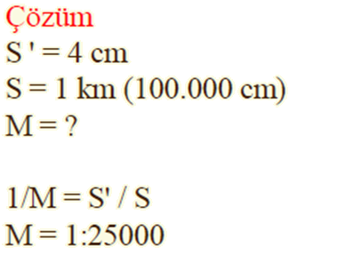
Örnek 2
Haritada 4 cm olarak gösterilen bir yolun gerçek uzunluğu 1 km’dir. Haritanın ölçeği nedir?

Slide 38
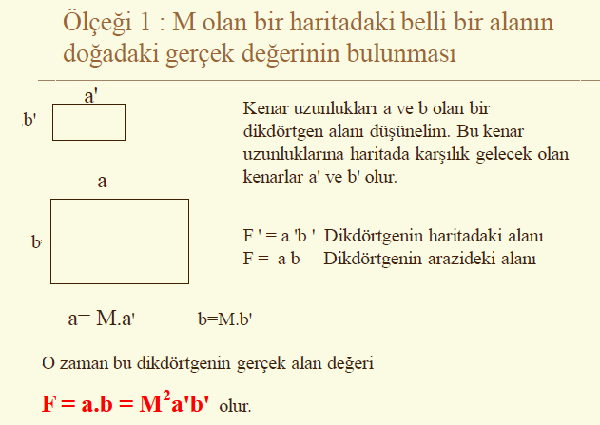

Slide 39
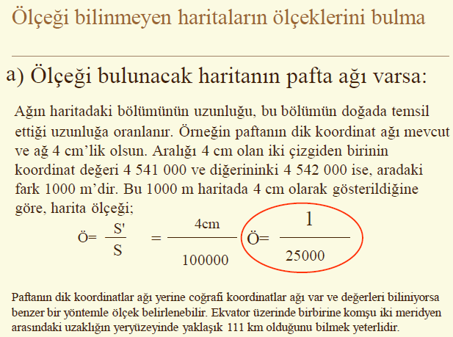

Slide 40
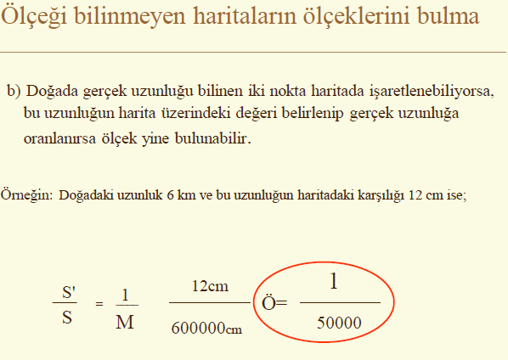

Slide 41
Harita Yapımında Güncel Teknolojiler
Harita yapımı olanakları, teknolojik gelişmelerle birlikte önemli ölçüde artmıştır:
  Örneğin, CBS ile sofistike harita üretimi yazılımlarının kullanılması ve bulut teknolojisi ile büyük hacimlerde mekânsal veri ve bilginin depolanması ve erişimi mümkün olmaktadır.
  Günümüzde haritacılık, elle çizilmiş haritalar yerine sayısal haritalar ve coğrafi veri tabanlarına dayanmaktadır. Harita oluşturmaya günümüzde daha geniş bir perspektiften bakmak zorundayız.
  Haritalar iletişim araçları olduğundan, harita üretiminde mekânsal verilerin değerlendirebilmesi, kullanıcıların gereksinimlerinin belirlenebilmesi ve bilgiyi aktarım ve gösteriminin en iyi yolunun belirlenmesi önemlidir.
  Ayrıca, uygun bilgilerin kullanıcı dostu bir şekilde görüntülenmesi ve bilgilerin haritayı görüntüleyenler tarafından kolayca anlaşılmasını sağlamak için yaratıcı beceriler gereklidir.

Slide 42
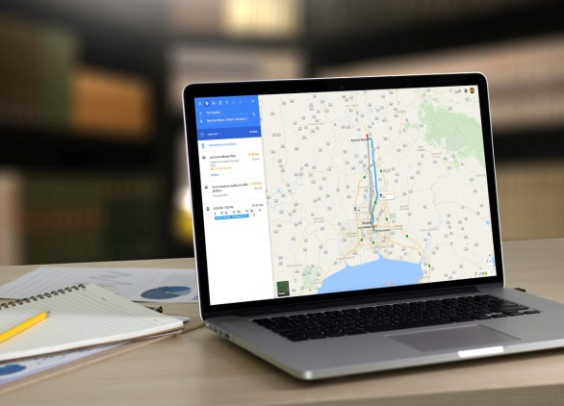
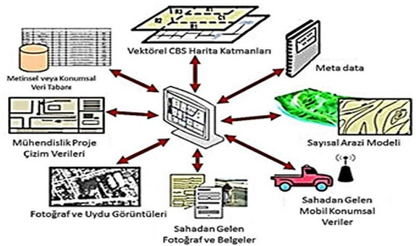
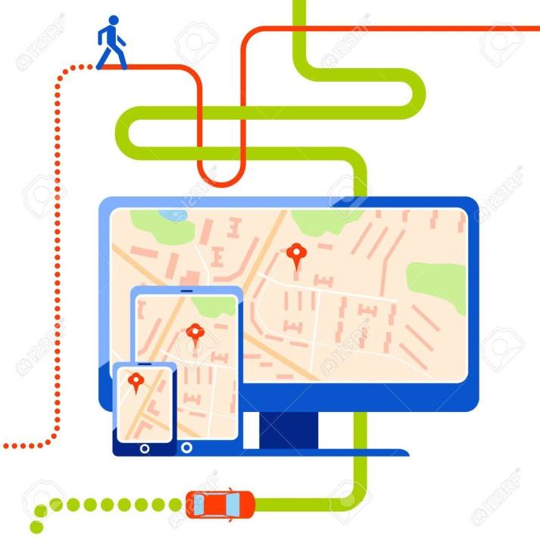
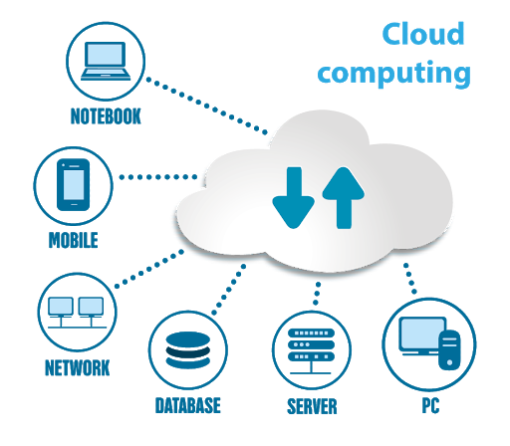
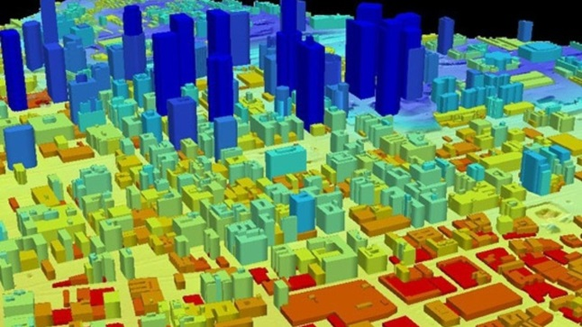
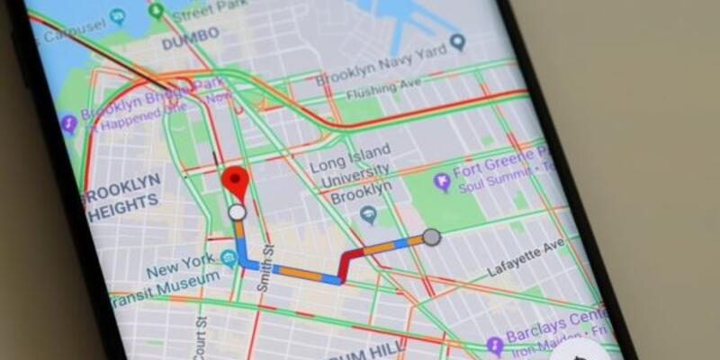
Google Maps
Google Earth

Slide 43
KARTOGRAFYA
Ders 2: yerYÜZÜNÜN ŞEKLİ, DATUM, KOORDİNAT REFERANS SİSTEMLERİ
Doç. Dr. Derya ÖZTÜRK
Samsun, 2021
  Ders 2 sunumunun hazırlanmasında;
  Prof. Dr. Doğan Uçar, Prof. Dr. Cengizhan İpbüker, Prof. Dr. İ. Öztuğ Bildirici, 2011. “Matematiksel Kartografya: Harita Projeksiyonları Teorisi ve Uygulamaları”. Nobel Akademik Yayıncılık Eğitim Danışmalık Tic. Ltd. Şti.
  Prof. Dr. İ. Öztuğ Bildirici, “Kartoğrafya” Ders Notlarından yararlanılmıştır.

Slide 44
Yeryüzünün Şekli
Küre?
  Pisagor felsefi olarak (M.Ö. 6.YY)
  Aristo gözlemlere dayanarak (M.Ö. 4.YY) yerin küresel olduğu sonucuna ulaşmıştır.
  Yerin çevresini ilk olarak Eratosthenes hesaplamıştır (M.Ö. 250)
  Elipsoit?
  Newton (1643-1727) yerin dönmesinden kaynaklanan merkezkaç kuvvetinin kutuplarda basıklığa ekvatorda şişkinliğe yol açması gerektiğini ileri sürmüştür.
  Fransız Bilimler Akademisi ekvator ve kuzey kutbu civarında meridyen ölçmeleri yaparak Newton’un haklı olduğunu belirlemiştir.
  Jeoit

Slide 45
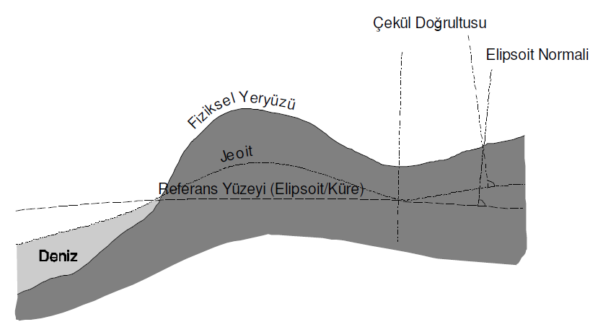
Jeoit
Jeoit, durgun deniz yüzeyinin karaların altından da devam ettiği varsayılarak oluşturulan kapalı yüzey olarak tanımlanır.
Yeryüzünde her noktada çekül doğrultusuna dik sonsuz sayıda nivo yüzeyi vardır ve bunlardan deniz seviyesi ile çakışık olanı jeoit olarak adlandırılır.
Gauss: Geometrik anlamda yeryüzünün şekli olarak adlandırdığımız yüzey her noktasında çekül doğrultularını dik açılarla kesen ve kısmen okyanus yüzeyi ile çakışık olan yüzeyden başka bir şey değildir.
Gauss’un tanımladığı bu yüzeye Listing tarafından Jeoit adı verilmiştir.

Slide 46
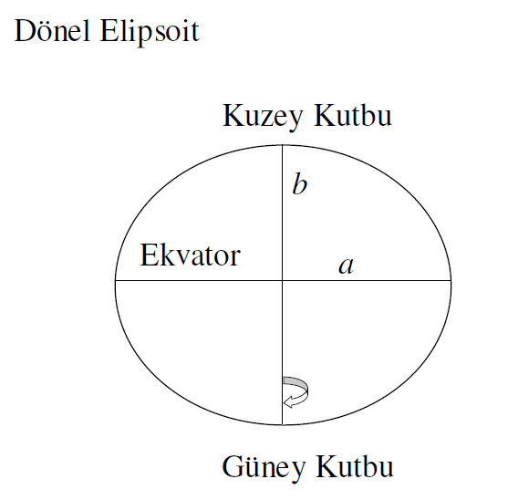
Referans Yüzeyi
Yeryüzü için referans yüzeyi olarak küre ya da dönel elipsoit kullanılır. Referans yüzeyi 1/2.000.000 ve daha küçük ölçeklerde KÜRE, daha büyük ölçeklerde DÖNEL ELİPSOİT kabul edilir.
      Dönel elipsoit bir elipsin eksenlerinden biri etrafında dönmesiyle meydana gelen kapalı şekildir. Yer elipsoidi, tanımlanan elipsin yerin dönme ekseni etrafında döndürülmesiyle elde edilir.

Slide 47
1/2.000.000 ve daha küçük ölçeklerde referans yüzeyinin küre kabul edilmesi
1/2.000.000 ve daha küçük ölçeklerde referans yüzeyinin küre kabul edilmesinden kaynaklanan hatalar, projeksiyon deformasyonlarından ve çizim hatalarından daha küçük olduğu için yeryüzünün küre kabul edilmesinde bir sakınca yoktur.

Slide 48
Datum
Herhangi bir noktanın yatay ve düşey konumunu tanımlamak için başlangıç alınan referans yüzeyinin uzaydaki konumu datum olarak tanımlanır.
Aynı yüzey, farklı ülkelerde farklı konumlarda kullanılabilir.
  Yatay datum: x, y koordinatları için referans alınan başlangıç yüzeyi ve konumu
  Düşey datum: Yükseklikler için referans alınan başlangıç yüzeyi ve konumu
  Haritacılıkta yükseklikler ortalama deniz düzeyi veya jeoit referans alınarak belirlenir.
  Bu bağlamda küre ya da elipsoit yüzeyleri yatay datum, jeoit ise düşey datumdur. Ayrıca elipsoidal yükseklikler için elipsoit yüzeyleri aynı zamanda düşey datumdur.

Slide 49
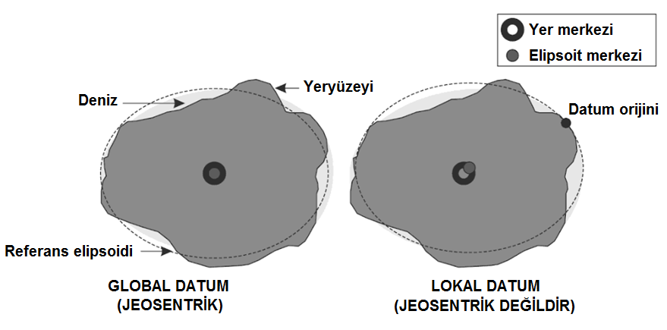
Yerel datum ve Global datum
Bir referans elipsoidi yeryüzünde bir noktada jeoit yüzeyine çakışık alınırsa yerel datum tanımlanmış olur. Örnek: ED50
Yeryüzünün tamamına en iyi uymak üzere tanımlanmış ancak herhangi bir noktada jeoit ile çakışık olmayan datum ise global datumdur. Örnek: WGS 84, GRS 80

Slide 50
Referans Yüzeyi Olarak Elipsoit
Yer elipsoidinin ekvator ve kutup yarıçapları (a ve b) birbirine çok yakın değerlerdir.
Fark genel olarak 20 km civarında olup biri diğerinden yaklaşık %3 daha büyüktür.
Bu nedenle yeryüzünü tanımlayan elipsoitler küreye oldukça yakındır.

Slide 51
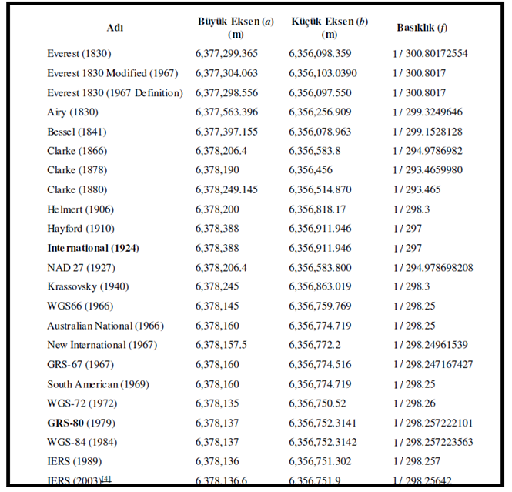

Slide 52
Referans Yüzeyi Olarak Küre
Yeryüzünün elipsoit yerine küre kabul edilebildiği hesaplamalarda gerekli küre yarıçapı olarak yüzeyi elipsoit yüzeyine eşit olan küre yarıçapı kullanılır.
  Bu şekilde tanımlanan küre Otalik Küre olarak adlandırılır.
  Her elipsoit için otalik küre yarıçapı hesaplanabilir.
  Ayrıca bölgesel olarak bir bölgeye en iyi uyan küre yarıçapı hesaplanabilir. Bu küre Gauss Küresi olarak adlandırılır.

Slide 53
Koordinat Referans Sistemleri
Yeryüzünün şekli ve boyutları belirlendikten sonra yeryüzü üzerindeki noktaları tanımlayacak koordinat referans sistemlerine gereksinim vardır.
Bu şekilde yeryüzü üzerinde tanımlanan noktalar harita projeksiyonları yardımı ile harita düzlemine aktarılırlar. Bu aktarımdan sonra harita düzleminde kartografik tasarım sonucu harita oluşur.
En çok karşılaşılan koordinat sistemleri
  Coğrafi Koordinat Sistemi
  Kartezyen Koordinat Sistemi (Jeodezik Dik Koordinat Sistemi)
  Genellikle 1/500.000 ve daha küçük ölçekli haritalarda coğrafi koordinatlar kullanılır.

Slide 54
Küre Yüzeyi ve Coğrafi Koordinatlar
Küre yüzeyinde coğrafi koordinat sistemi yerin dönme ekseninin küreyi deldiği noktalar olan kuzey ve güney kutupları referans alınarak oluşturulur.
  Kuzey-Güney yönünde ekvatordan olan açısal uzaklık enlem olarak adlandırılır.
  Doğu-Batı yönünde seçilmiş bir başlangıç meridyenine olan uzaklık boylam olarak adlandırılır.
  Enlemi aynı olan noktaların oluşturduğu çizgi paralel daire olarak adlandırılır.
  Boylamı aynı olan noktaların oluşturduğu çizgi meridyen olarak adlandırılır.
  Her iki kutba eşit uzaklıkta olan noktaların geometrik yeri ekvator olarak adlandırılır.

Slide 55
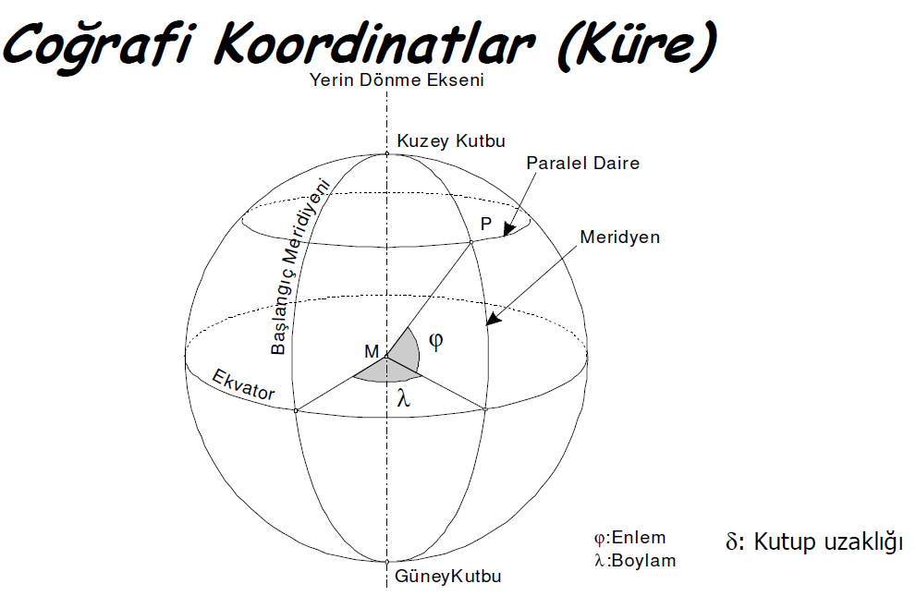


Slide 56
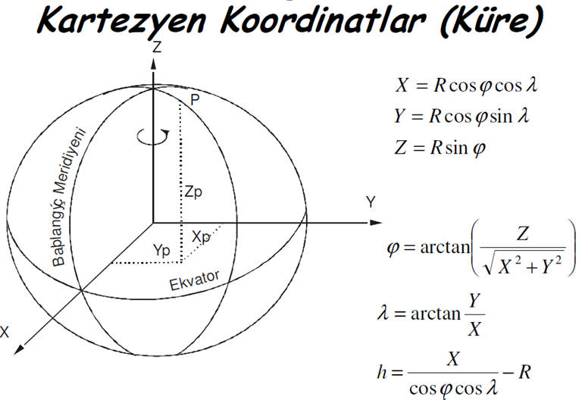

Slide 57
Enlem için doğal bir başlangıç bulunmasına karşın başlangıç meridyeni olarak herhangi bir meridyen seçilebilir.
Değişik ülkelerde farklı başlangıç meridyenleri kullanılmıştır.
1884 yılında Washington DC’de toplanan Uluslararası Meridyen Konferansında İngiltere’nin başkenti Londra yakınlarında bulunan Greenwich gözlemevinden geçen meridyen başlangıç meridyeni olarak kabul edilmiştir.
Enlem 90° Kuzey ve 90° Güney, Boylam 180° Batı ve 180° Doğu aralığında değişir.
Hesaplamalarda Güney ve Batı değerleri negatif olarak alınırlar.

Slide 58
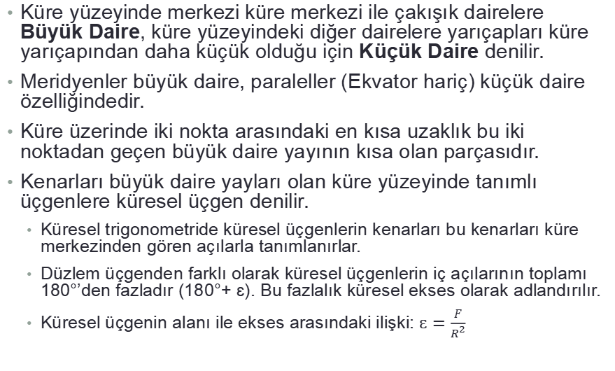
Küre Geometrisi
Küre yüzeyinde merkezi küre merkezi ile çakışık dairelere Büyük Daire, küre yüzeyindeki diğer dairelere yarıçapları küre yarıçapından daha küçük olduğu için Küçük Daire denilir.
Meridyenler büyük daire, paraleller (Ekvator hariç) küçük daire özelliğindedir.
Küre üzerinde iki nokta arasındaki en kısa uzaklık bu iki noktadan geçen büyük daire yayının kısa olan parçasıdır.
Kenarları büyük daire yayları olan küre yüzeyinde tanımlı üçgenlere küresel üçgen denilir.
  Küresel trigonometride küresel üçgenlerin kenarları bu kenarları küre merkezinden gören açılarla tanımlanırlar.
  Düzlem üçgenden farklı olarak küresel üçgenlerin iç açılarının toplamı 180°’den fazladır (180°+ ɛ). Bu fazlalık küresel ekses olarak adlandırılır.
  Küresel üçgenin alanı ile ekses arasındaki ilişki: $ɛ=\frac{F}{R^{2}}$

Slide 59
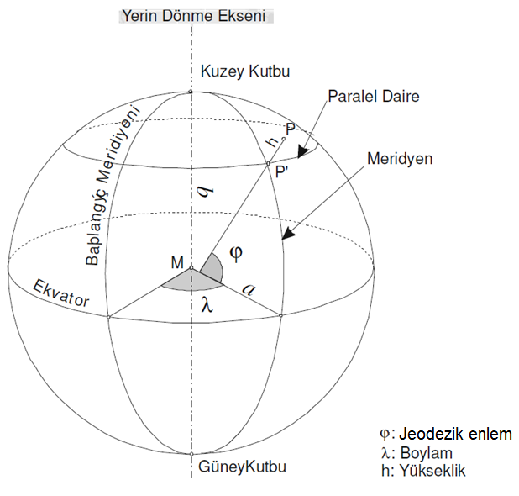
Elipsoit Yüzeyinde Coğrafi Koordinatlar

Slide 60
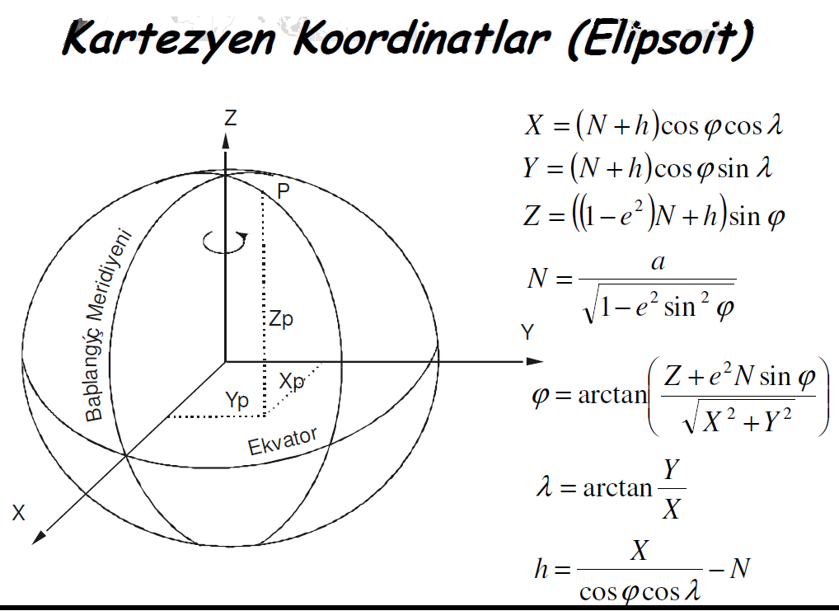

Slide 61
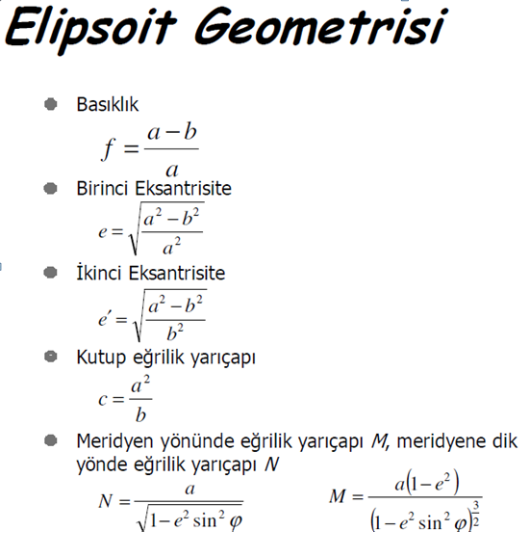

Slide 62
Örnek
Elipsoidin büyük yarı ekseni (a)= 6378388 m
Elipsoidin küçük yarı ekseni (b)= 6356911,946 m
Elipsoidin basıklık değeri=?
Kutup eğrilik yarıçapı (c)=?
Birinci eksantrisite (e) değeri=?
İkinci eksantrisite (e') değeri=?

Slide 63
Elipsoidin büyük yarı ekseni (a)= 6378388 m
Elipsoidin küçük yarı ekseni (b)= 6356911,946 m
Elipsoidin basıklık değeri= 1/297
Kutup eğrilik yarıçapı (c)= 6399936,608
Birinci eksantrisite (e) değeri= 0,08199
İkinci eksantrisite (e') değeri= 0,08227

Slide 64
Küre Yüzeyinde Özel Eğriler
Ortodrom:
  Küre üzerinde iki nokta arasındaki en kısa yol, bu iki noktadan geçen büyük dairenin kısa parçasıdır. Bu eğri ortodrom olarak adlandırılır.
  Buna göre ortodrom; küre üzerinde iki nokta arasındaki en kısa yol olarak tanımlanır.
  Ortodrom uzunluğu küresel trigonometri formülleriyle hesaplanabilir.

Slide 65
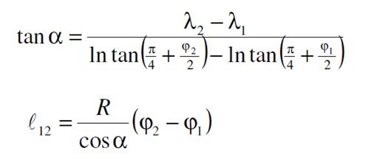
Küre Yüzeyinde Özel Eğriler
Loksodrom:
  Küre üzerinde tüm meridyenleri sabit açı altında kesen eğridir.
  Deniz ve hava ulaşımında önemlidir.
  İki nokta arasındaki loksodrom eğrisinin azimutu ve uzunluğu aşağıdaki bağıntılarla hesaplanır.
  Dikkat ! Loksodrom uzunluğu iki nokta arasındaki en kısa uzaklık değildir.

Slide 66
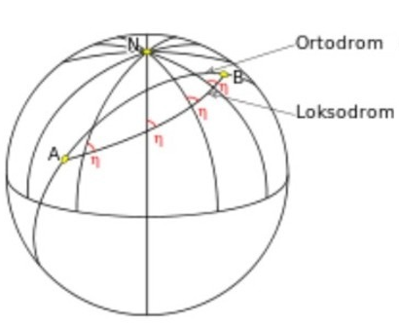
Küre Yüzeyinde Özel Eğriler

Slide 67
KARTOGRAFYA
Ders 3: HarİTA PROJEKSİYONLARI (1)
Doç. Dr. Derya ÖZTÜRK
Samsun, 2021
Ders 3 sunumunun hazırlanmasında;
Prof. Dr. İ. Öztuğ Bildirici, “Kartoğrafya” Ders Notları
https://elearn.unigis.ac.at/pluginfile.php/7160/mod_resource/content/3/Proj.html
https://www.harita.gov.tr/images/egitim/87245f4b1d0d12c.pdf
kaynaklarından yararlanılmıştır.

Slide 68
Genel Esaslar
Harita basit anlamda kapsadığı alandaki çeşitli bilgilerin belirli standartlarla bir plan düzleminde gösterilmesidir.
Harita projeksiyonlarının amacı, yeryüzü için tanımlanmış bir referans yüzeyi üzerinde belli bir koordinat sistemine göre tanımlı noktaları düzlem üzerine ya da düzleme açılabilen yüzeylere belirli matematiksel bağıntılara göre aktarmaktır.
Yeryüzü için referans yüzeyi olarak haritanın amacına ve ölçeğine göre dönel elipsoit ya da küre kullanılır.
Yeryüzü ister dönel elipsoit, ister küre kabul edilsin, harita yapılırken bu eğri yüzey üzerindeki bilgilerin bir düzlem olan harita üzerine geçirilmesi söz konusudur. Böyle eğri yüzeyler üzerindeki bilgiler matematiksel ve geometrik kurallardan yararlanılarak harita düzlemlerine geçirilir. Bu işleme Harita Projeksiyonu (Harita İzdüşümü) denir.

Slide 69
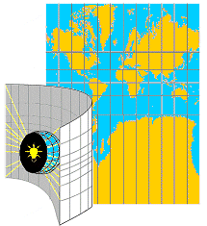
Harita projeksiyonunda, yeryüzü bilgileri doğrudan doğruya düzleme geçirilmeyebilir. Düzlem yerine, ana doğruları boyunca kesildiklerinde düzleme dönüşebilme özelliği gösteren koni ya da silindir gibi başka geometrik yüzeyler de kullanılabilir. Harita projeksiyonunda kullanılan düzlem ya da düzleme dönüşebilen diğer yardımcı yüzeylere Projeksiyon Yüzeyi (İzdüşüm Yüzeyi) denir.

Slide 70
Dünya üzerinde bulunan ve harita yapımına konu olan bilgiler arasında uzunluk, alan ve şekil bakımından daima bir ilişki vardır. Bu bilgiler bir projeksiyon yüzeyine geçirildiğinde aralarında bulunan ilişkiler orijinal yüzeydeki gibi kalmaz, bazı değişmeler olur. Yani yeryüzü ister dönel elipsoit ister küre kabul edilsin orijinal yüzey, düzlem yüzeye değişime uğramadan açılamaz. Projeksiyonda ortaya çıkan değişme ve bozulmalara deformasyon denir.
  Orijinal yüzey üzerindeki noktalar deformasyonsuz olarak harita düzlemine izdüşürülemez. Ancak orijinal yüzeydeki bazı büyüklüklerin (uzunluk, alan ve doğrultu) korunarak düzleme aktarılması mümkündür.
  Projeksiyonu yapılan yüzeyin değişik elemanlarının deformasyonlarının bilinmesi, haritadan alınan büyüklüklerin orijinal değerlerinden farklılığının bilinmesi bakımından önemlidir.

Slide 71
Değişik projeksiyon tiplerinde deformasyonların hesaplanabilme olanağı vardır.
Harita üretiminde ilk önce coğrafi koordinat ağını oluşturan meridyen ve paralellerin projeksiyon yüzeyinde gösterilmesi söz konusudur. Daha sonra yeryüzüne ait bilgiler projeksiyon yüzeyine aktarılır.
Yeryüzüne ait bilgiler arasında uzunluk, alan ve şekil yönüyle olan ilişkilerden sadece bir tanesinin projeksiyon yüzeyine aktarıldığında değişmemesi istenir ve matematik bağıntılar buna göre kurulur. Deformasyon (bozulmalar); uzunlukta, alanda ve açıda olmak üzere üç grupta toplanmaktadır.

Slide 72
Yeryüzünde belli yönlerdeki uzunluklar projeksiyon yüzeyinde de değişmeyip aynen kalıyorsa bu projeksiyona Uzunluk Koruyan Projeksiyon denir. Aynı şekilde alan değişmiyorsa Alan Koruyan Projeksiyon, şekiller benzer ise Konform ya da Açı Koruyan Projeksiyon denir.
Harita projeksiyonları bu üç özellikten sadece birini taşırlar. Üç özelliği de gösteren bir harita projeksiyonu yoktur.

Slide 73
Küçük ölçekli haritalarda oransal ölçek değeri seçilen projeksiyona bağlı olarak ya tek ya da tüm paralel daireler, tek ya da tüm meridyenler ya da belli bir ölçek için geçerlidir. Yani ölçek, projekte edilen bölgenin her kesimindeki uzunluk için geçerli değildir. Bunun nedeni her yönde uzunluk koruyan bir projeksiyonun bulunmayışıdır. Bu nedenle temel ölçek ve yerel ölçek kavramları vardır:
  Temel ölçek: işaret tablosunda verilen, harita üzerinde belli doğrultuda/doğrultularda geçerli olan ölçek
  Yerel ölçek: Harita üzerinde kullanılan harita projeksiyonunun neden olduğu deformasyonlar nedeniyle oluşan, noktada noktaya değişen ölçek

Slide 74
Harita Projeksiyonların Sınıflandırılması
Harita projeksiyonlarında esas; yeryüzündeki ayrıntıları, yapılacak haritanın kullanılma maksatlarına göre en uygun düşecek şekilde asgari hata ile bir düzlem üzerine geçirmektir.

Slide 75
Harita projeksiyonları aşağıdaki şekilde sınıflandırılmıştır.
1. Tasarlanışına Göre:
a. Gerçek izdüşümler
b. Gerçek olmayan izdüşümler
2. İzdüşüm Yüzeyi Cinsine Göre:
a. Düzlem üzerine izdüşümler (Azimutal)
b. Koni üzerine izdüşümler
c. Silindir üzerine izdüşümler
3. Eksen Durumuna Göre:
a. Normal izdüşümler
b. Transversal izdüşümler
c. Eğik izdüşümler
4. Sadık Kaldığı Özelliğe Göre:
a. Açısı doğru izdüşümler (Konform- Açı Koruyan)
b. Alanı doğru izdüşümler (Equivalent - Alan Koruyan)
c. Uzunluğu doğru izdüşümler ( Equidistans - Uzunluk Koruyan)

Slide 76
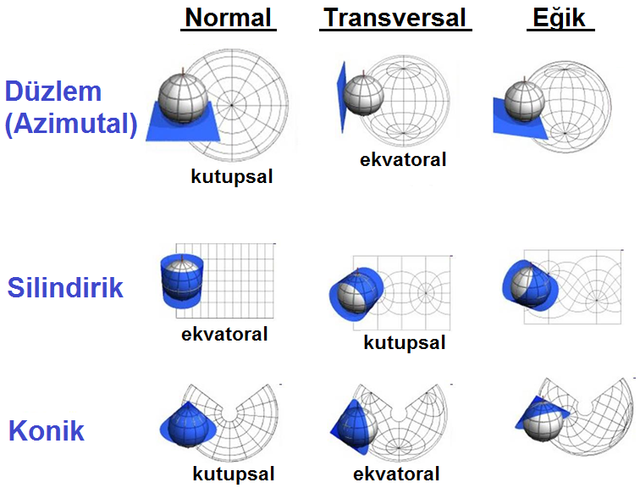

Slide 77
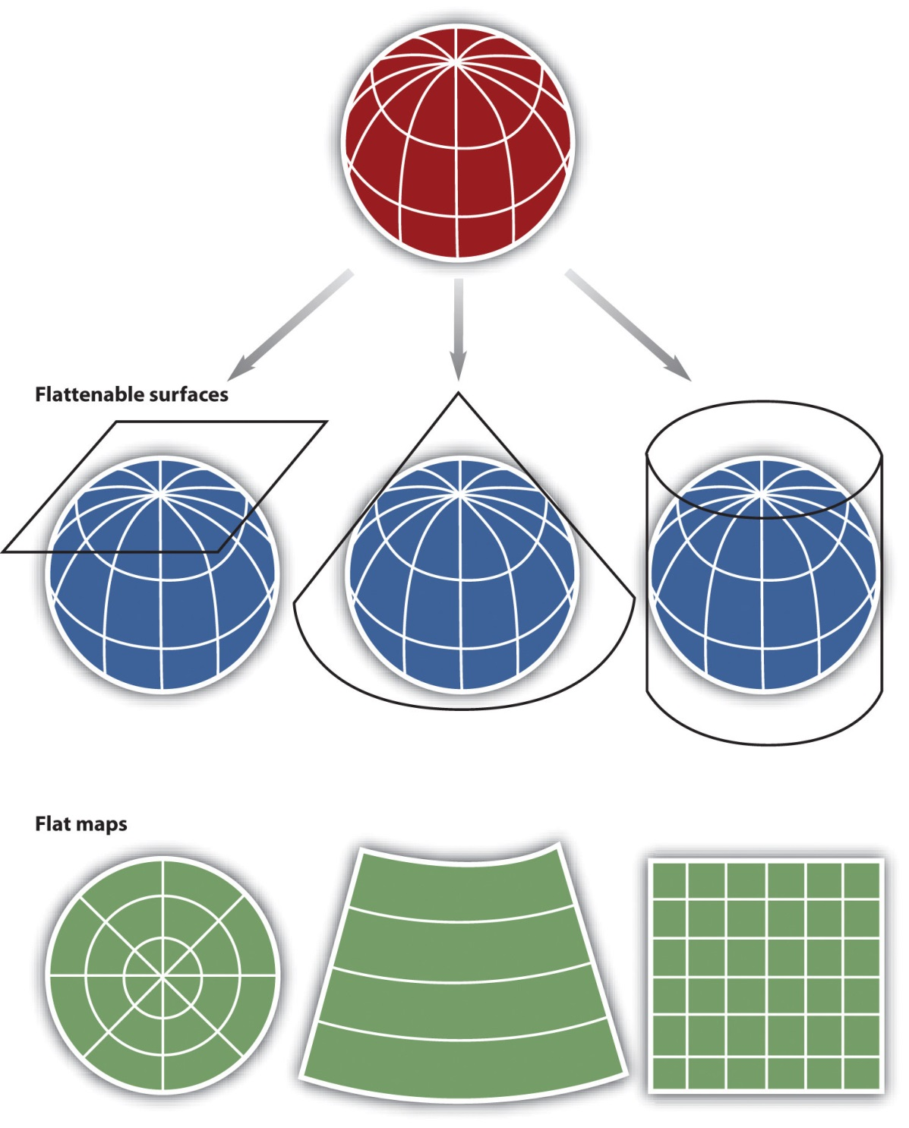

Slide 78
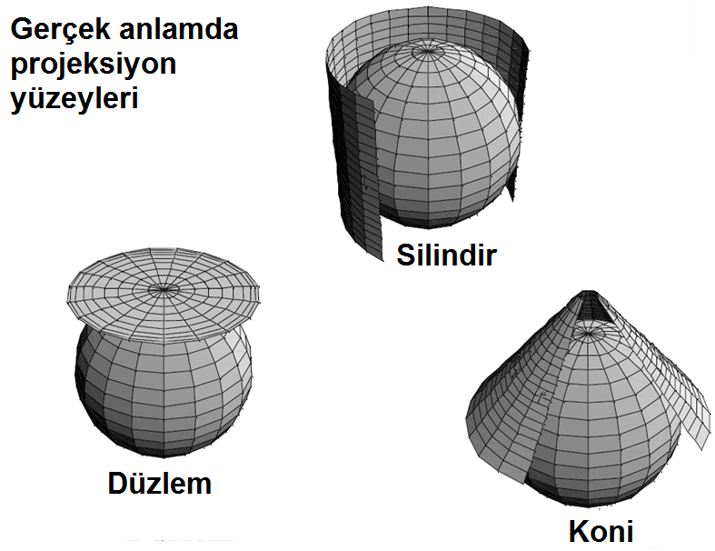

Slide 79
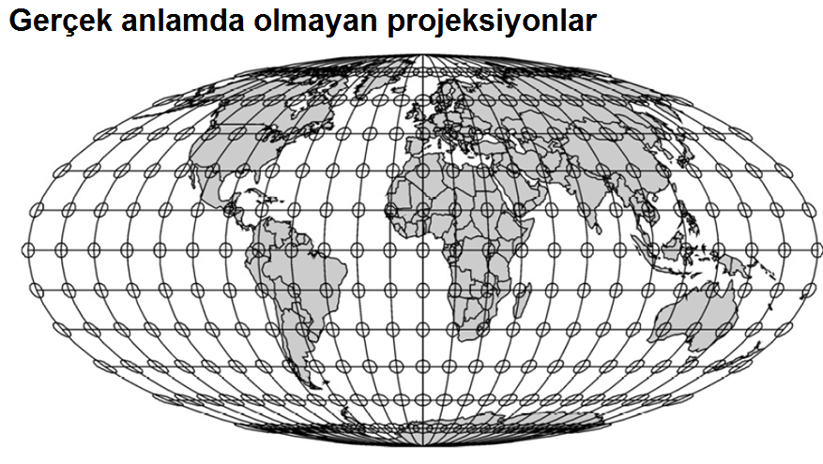

Slide 80
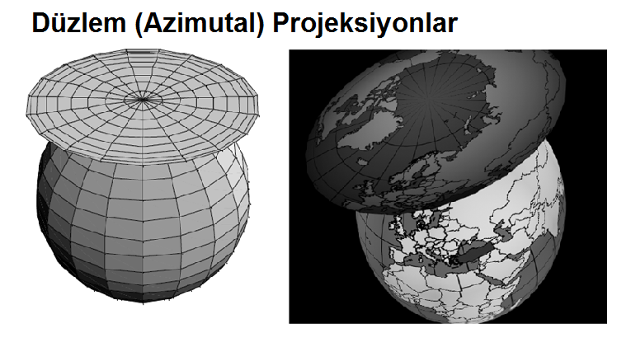

Slide 81
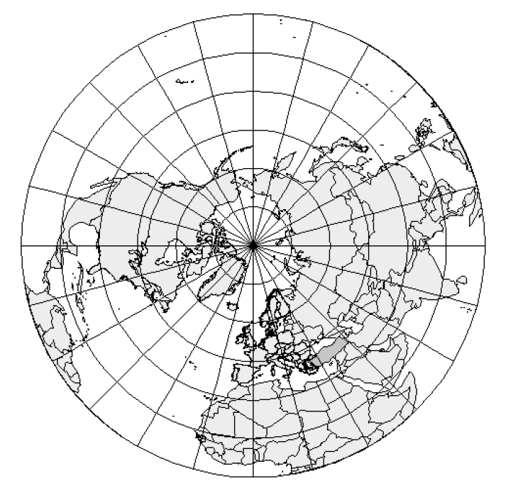

Slide 82
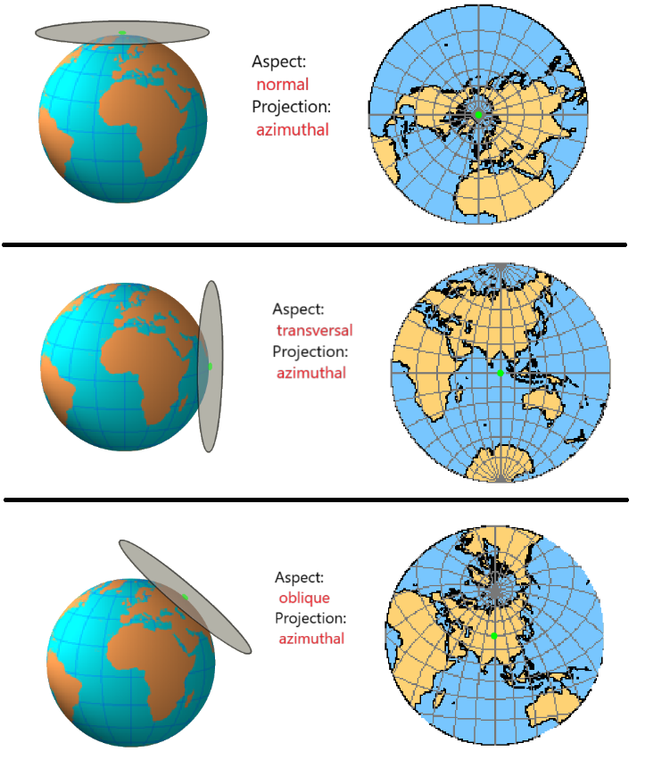

Slide 83
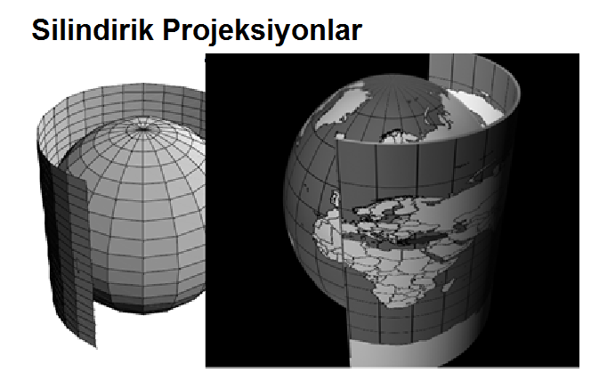

Slide 84
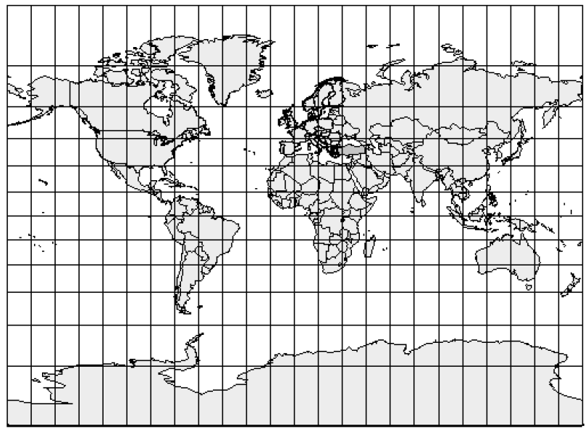

Slide 85
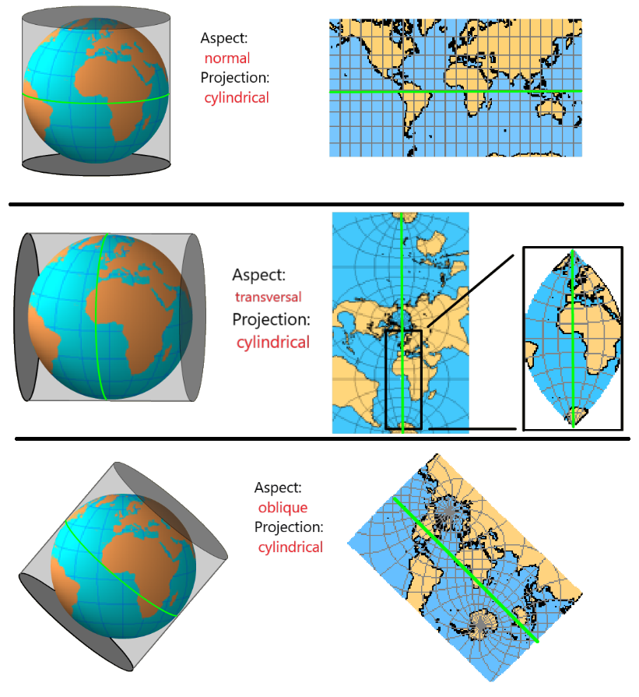

Slide 86
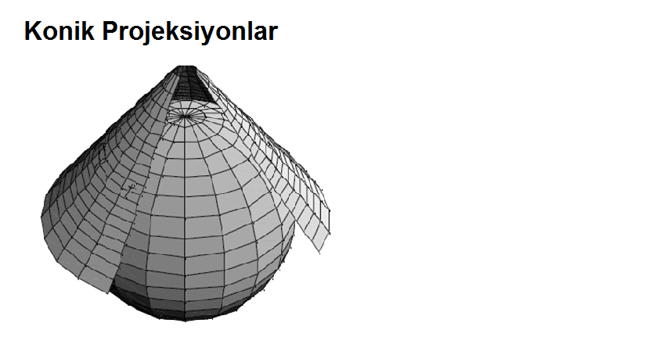

Slide 87
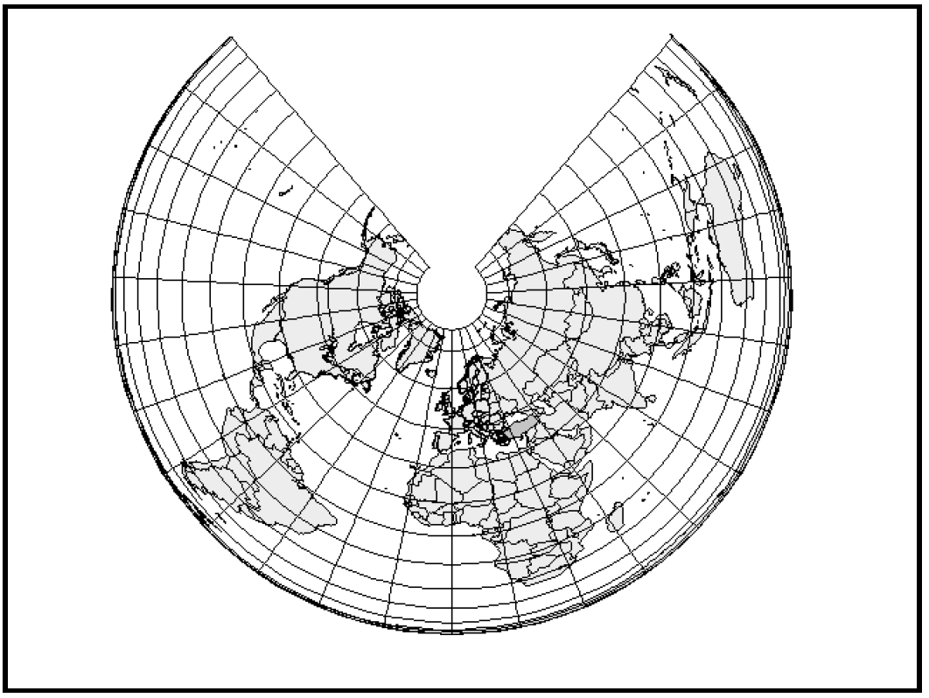

Slide 88
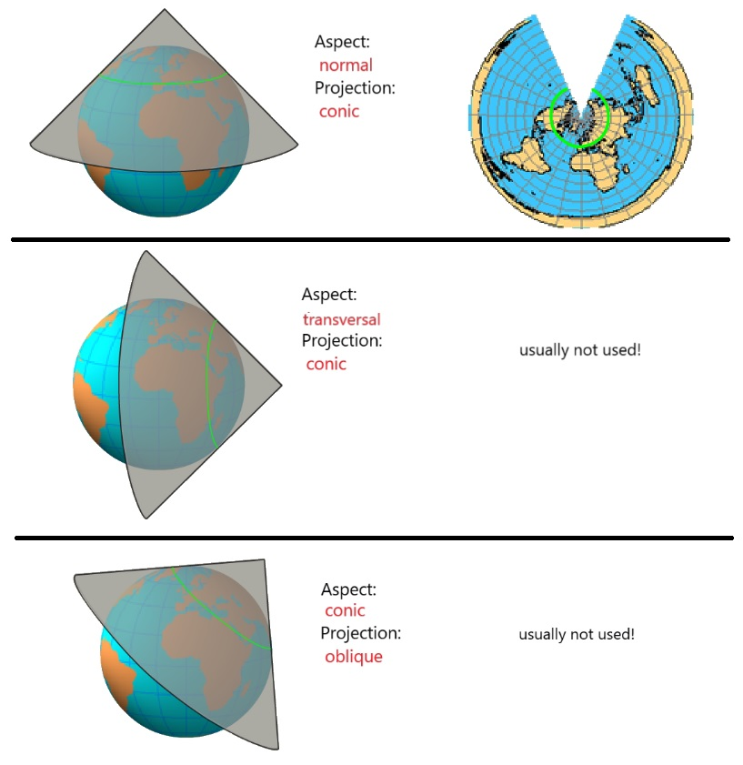

Slide 89
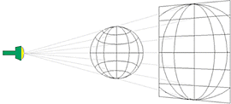

Projeksiyonda Işık Kaynağının Konumu

Slide 90
Projeksiyonda Işık Kaynağının Konumu
Projeksiyonda ışık kaynağı üç konuma yerleştirilebilir:
  Merkez
  Zıt kutup
  Uzayda sonsuz konum
  Konik ve silindirik projeksiyonlar genellikle Dünya'nın merkezinden çıkan bir ışık kaynağı kullanır.

Slide 91



Projeksiyonda Işık Kaynağının Konumu
Işık kaynaklarının farklı pozisyonlarda kullanılmasının etkileri Azimutal (Düzlem) projeksiyonlar üzerinde açıkça görülebilir.
  Gnomonik
  Stereografik
  Ortografik

Slide 92
KARTOGRAFYA
Ders 4: HarİTA PROJEKSİYONLARI (2)
Doç. Dr. Derya ÖZTÜRK
Samsun, 2021
Ders 4 sunumunun hazırlanmasında;
https://www.ogm.gov.tr/ekutuphane/EgitimDokumanlari/Bilgi%20Sistemleri%20Dairesi%20Ba%C5%9Fkanl%C4%B1%C4%9F%C4%B1/CBS%20E%C4%9Fitim%20Belgeleri/Harita%20Bilgisi.pdf
https://desktop.arcgis.com/en/arcmap/latest/map/projections/transverse-mercator.htm
kaynaklarından yararlanılmıştır.

Slide 93

Merkator Projeksiyonu
Bu projeksiyon kuzey-güney istikametinde ve ekvatora teğet olmak üzere geçirilen bir silindir üzerine yapılan açısı doğru bir izdüşüm sistemidir. Silindir, düzlem üzerinde açıldığı zaman meridyenler birbirine paralel ve araları eşit; paralel daireleri ise ekvatordan kutuplara gidildikçe aralıkları açılan birbirine paralel doğrular halinde görülür.

Slide 94


Slide 95
Merkator Projeksiyonu
İzdüşümde meridyen ve paralel dairelerinin arasındaki açı dünya üzerindeki asıllarına eşit ve 90°’dir, yani açılar korunmaktadır.
Projeksiyon sisteminde paralel dairelerin aralıkları kutuplara doğru açıldığı ve meridyenler birbirine paralel olarak izdüşürüldüğü için projeksiyonda kesin bir ölçek yoktur. Ölçek meridyen ve paralel daireleri boyunca değişik olarak düzenlenir.

Slide 96
Merkator Projeksiyonu
Paralellerin araları kutuplara gidildikçe sonsuza ulaşacağından bu projeksiyon sisteminde kutuplar gösterilemez. Bu nedenle, bu projeksiyon sistemi 80° kuzey ve 80° güney paralelleri arasında kalan bölgeler için kullanılır.

Slide 97
Merkator Projeksiyonu
Projeksiyon; açı koruyan bir projeksiyon olduğundan Loksodromlar (Loksodrom : Yeryüzünde iki noktayı birleştiren ve bu iki nokta arasındaki meridyenlerle aynı açıyı yapan eğridir) izdüşümde doğru olarak görülürler. Uçak ve gemi rotaları doğru hatlarla kolayca çizildiğinden bu sistem deniz ve hava haritaları için en uygun sistemdir.

Slide 98

Gauss-Kruger Projeksiyonu
Bu projeksiyon Konform Transversal Silindirik Projeksiyon adıyla da bilinir. Yani bu projeksiyon, açı koruyan bir izdüşüm sistemi olup transversal konumda bir silindir üzerine gerçekleştirilmektedir.
Silindir dilim orta meridyeni boyunca dünyaya teğet geçirilir ve silindir ekseni dünyanın dönme eksenine diktir.

Slide 99
Gauss-Kruger Projeksiyonu
Silindirin teğet olduğu dilim orta meridyeni boyunca uzunluk deformasyonu yoktur. Dilim orta meridyeninden uzaklaştıkça gittikçe artan deformasyonlar oluşur. Bunu önlemek için teğet meridyenden çok uzaklaşılmaması gerekir.
Örneğin haritacılıkta en çok 3º uzağına kadar noktaların projeksiyonu yapılır. Haritası yapılacak alan büyükse daha çok sayıda silindir kullanılarak bölgenin projeksiyonu yapılabilir.

Slide 100

Üniversal Transversal Merkator (UTM) Projeksiyonu
Üniversal Transversal Merkator (UTM) projeksiyonu Gauss-Kruger projeksiyonu esas alınarak geliştirilmiştir. Bu projeksiyon sisteminin başlıca özelliği açıların ve dilim orta meridyeni uzunluğunun doğru oluşudur. Orta meridyen ve ekvator doğru olarak izdüşürülür.

Slide 101
Üniversal Transversal Merkator (UTM) Projeksiyonu
UTM projeksiyonunda, 180° meridyeninden başlamak üzere dünya 6° derecelik boylam aralıklı 60 dilime ayrılmıştır.
Dilimler 1'den başlayarak ve doğuya doğru artan sırada 60'a kadar numaralanmıştır. Her bir dilim bir projeksiyon sistemini belirtir.
Silindir dilimin orta meridyeni boyunca dünyaya teğet geçirilir. Böylece bir dilimin 3° sağı ve 3° solu aynı bir dilim içinde yer alır.
Türkiye toprakları dilim orta meridyeni 27°, 33°, 39° ve 45° olan dilimlerde bulunmaktadır ve bu dilimlerin numaraları 35, 36, 37 ve 38'dir.

Slide 102
Üniversal Transversal Merkator (UTM) Projeksiyonu
Bu dilimler 1:25 000 ve daha küçük ölçekli haritaların yapımı için esas alınır. Daha büyük ölçekli (örneğin 1:5000) haritaların yapımı için ise dilim genişlikleri 3° alınır. Böylece Türkiye için 27°, 30°, 33°, 36°, 39°, 42° ve 45° dilim orta meridyenleri büyük ölçekli harita yapımında kullanılmaktadır.
UTM projeksiyonunda bir dilime 84° kuzey paraleliyle 80° güney paraleli arasında kalan bölgelerin projeksiyonu yapılır. 84° kuzey paraleli ve kuzey kutbu ile 80° güney paraleli ve güney kutbu arasında kalan kutup bölgelerinin haritaları ise Universal Polar Stereografik (UPS) projeksiyon sistemine göre yapılır.

Slide 103
Üniversal Transversal Merkator (UTM) Projeksiyonu
UTM projeksiyon sisteminde silindirin teğet olduğu meridyen üzerinde (dilim orta meridyeni) deformasyon yoktur. Dilim orta meridyeninden uzaklaştıkça deformasyon büyümektedir.
Dilim orta meridyeninden başlayarak dilim sonuna doğru giderek artan deformasyon bu projeksiyon sisteminde uygun şekilde dağıtılmaya çalışılmıştır.
Bu amaçla, dilim orta meridyeninden sağa ve sola doğru dilim orta meridyeniyle dilim kenarları arasındaki mesafelerin yaklaşık olarak ortasında deformasyon olmadığı kabul edilmiştir. Böylece dilimin bittiği yerlerdeki maksimum deformasyonlar küçültülmüş ve deformasyon olmayan dilim orta meridyeni üzerinde de yapay olarak deformasyon oluşturulmuştur. Bu durum haritaların kullanımını etkileyecek deformasyonları azaltmak ihtiyacından doğmuştur.

Slide 104
Üniversal Transversal Merkator (UTM) Projeksiyonu
UTM projeksiyonunda uzunlukların anormal büyümesini (aşırı deformasyonları) önlemek amacıyla x, y koordinat değerleri küçültme faktörü denilen 0.9996 değeri ile çarpılarak kullanılır.

Slide 105
Üniversal Transversal Merkator (UTM) Projeksiyonu
Dilim orta meridyeninin solundaki Y değerini eksi değerden kurtarmak için küçültme faktörü ile küçültülen Y değerine 500 000 metre değeri eklenir, X değerleri kuzey yarım kürede pozitif olduğu için herhangi bir sabit değer eklenmez. Ancak güney yarım küre için küçültme faktörü ile küçültülen x değerine 10 000 000 metre eklenir. Bu şekilde elde edilen koordinatlara SAĞA ve YUKARI değerler denir.

Slide 106
Üniversal Transversal Merkator (UTM) Projeksiyonu
Türkiye'de üretim yetkisi Harita Genel Müdürlüğünde olan 1/25 000, 1/50 000, 1/100 000 ve 1/250 000 ölçekli topoğrafik haritalar UTM projeksiyonu kullanılarak üretilir.

Slide 107
Üniversal Polar Stereografik (UPS) Projeksiyonu
Bu projeksiyonda kuzey bölgesi için çalışma yapılacaksa izdüşüm noktası güney kutbunda olacak şekilde (güney bölgesi için izdüşüm noktası, kuzey kutbunda), kürenin bir kısmının bir düzlem üzerine izdüşürülmesi gerekir.
Genellikle izdüşüm düzlemi kutupta sadece bir değme noktası olacak şekilde yerleştirilir.

Slide 108

Üniversal Polar Stereografik (UPS) Projeksiyonu
İzdüşümde meridyenler kutuplardan yayılan düz çizgiler, paraleller kutup noktası merkez olan iç içe daireler şeklinde izdüşürülür.
Bu izdüşümde merkeze göre dış çevrede büyük genişleme olur. İzdüşümde açılar doğrudur.

Slide 109
Lambert Konform Konik Projeksiyon
Bu projeksiyon, orta meridyenlerde ve özellikle enlem farkları az fakat boylam farkları fazla olan ülkelerin ve kıtaların haritalarının yapımında yaygın olarak kullanılmaktadır (Örneğin; Hindistan, Mısır, ABD ve Kanada).

Slide 110
Lambert Konform Konik Projeksiyon
Projeksiyon iki türlü gerçekleştirilebilir.
  Tek Standart Paralelli Projeksiyon
  Çift Standart Paralelli Projeksiyon

Slide 111

Lambert Konform Konik Projeksiyon
Tek Standart Paralelli Projeksiyon:
Koni, küreye, koninin tepe noktasının düşeyi kutuptan geçecek şekilde yerleştirilerek işlem yapılır. Böylece koni küreye bir kutuptan bir paralel dairesinde teğet olur ve bu paralele standart paralel denir. Bu projeksiyonda sadece koninin teğet olduğu paralel dairesinin uzunluğu doğrudur.
Tek Standart Paralelli Projeksiyon

Slide 112

Lambert Konform Konik Projeksiyon
Çift Standart Paralelli İzdüşüm:
Bu projeksiyonda koni küreyi iki paralel dairesinde kesmektedir. Bu paralellere standart paraleller denmektedir.
Çift Standart Paralelli Projeksiyon

Slide 113
Lambert Konform Konik Projeksiyon
Projeksiyonda bu iki standart paralelin uzunluğu doğrudur. Kuzeydeki standart paralelden kutba, diğer standart paralelden de ekvatora doğru gidildikçe uzunluk bozulması artarken, iki standart paralel arasındaki paraleller üzerinde uzunluk deformasyonu (bozulması) kısmen küçüktür.

Slide 114
Lambert Konform Konik Projeksiyon
Lambert Konform Konik Projeksiyonda meridyenler tek noktadan yayılan düz çizgiler, paraleller ise gerçek uzaklıkta çizilen iç içe daireler şeklindedir. Paralel ve meridyenler dik olarak kesişirler ve paralel dairelerin merkezi meridyenlerin birleşim noktasıdır. 1:500 000 ve daha küçük ölçekli haritalarımız bu projeksiyon yöntemiyle yapılmıştır.

Slide 115
KARTOGRAFYA
Ders 5: utm pROJEKSİYONU
Doç. Dr. Derya ÖZTÜRK
Samsun, 2021
Ders 5 sunumunun hazırlanmasında;
Prof. Dr. Sebahattin Bektaş, 2001, “Matematik Jeodezi”
Prof. Dr. İ. Öztuğ Bildirici, “Kartoğrafya” Ders Notlarından yararlanılmıştır.

Slide 116
Universal Transvers Mercator (UTM) kelimelerinin baş harflerinden oluşan UTM projeksiyonu aslında Gauss-Krüger Projeksiyonundan (GKP) başka bir şey değildir.
Ancak UTM sisteminde koordinatlar Gauss-Krüger koordinatlarından türetilen SAĞA ve YUKARI değerler olarak ifade edilir.

Slide 117
İkinci Dünya Savaşından sonra bütün dünya ülkeleri için ortak bir harita projeksiyonunun geliştirilmesi düşüncesi ortaya atılmış, uygulanacak projeksiyonda aşağıdaki hususların bulunması istenmiştir:
  Doğrultu deformasyonunun az olması için konformluk
  Olabildiğince az sayıda projeksiyon yüzeyinin kullanılması ve yüzeyler arasında dönüşümlerin mümkün olması
  Ölçek deformasyonunun belirtilecek sınırlar arasında kalması
  Dik koordinat sisteminde beraberliğin sağlanması
  Meridyen yakınsamasının 5 dereceden küçük olması
Bu koşullara en iyi uyum sağlayabilecek projeksiyon türünün GKP olduğu saptanmış ancak GKP’de bazı değişiklikler yapılarak UTM projeksiyonu ortaya çıkmıştır.

Slide 118
UTM sisteminde dünya 180° meridyeninden başlamak üzere 6° boylam aralıklı 60 dilime ayrılmıştır.
Dilimler 1’den başlamak üzere doğuya doğru artan sırada olmak üzere 1 ile 60 arasında numaralandırılmıştır. Her bir dilim bir projeksiyon sistemini belirtmektedir.
Silindir dilim orta meridyeninde dünyaya teğet alınır. Böylece bir dilimin 3° sağı ve 3° solu aynı dilim içerisinde yer alır. Ülkemiz 35, 36, 37 ve 38. dilimler içerisinde kalmaktadır.

Slide 119


Slide 120
GKP’de diferansiyel ölçek yani büyütme oranı:
Görüldüğü gibi ölçek, y değerinin (başlangıç meridyeninden uzaklık) karesi ile orantılı olarak artmaktadır.
Dilim orta meridyeninde ölçek m=1 olur ve 3°’lik dilim sisteminde dilimin en sağında ya da en solunda oluşacak büyüme oranı (R=6370 km, çevre=2πR=40023.89041 km)
1.5° ► y=166.76621 km ► m=1.00034
6°’lik dilim kullanıldığında dilimin en sağında ya da en solunda oluşacak büyüme oranı
3° ► y=333.53242 km ► m=1.00137

Slide 121
GKP’deki bu düzensiz büyüme UTM projeksiyonunda uygun şekilde dağıtılmaya çalışılmıştır.
Bu amaçla dilim orta meridyeni ile dilim sınırı arasındaki uzaklığın yaklaşık ortasına gelen kısımda ölçek faktörünün 1 olması istenmiştir. Yani dilim eksenindeki ölçek faktörü bu defa 1 olmayacaktır. Bu durumda herhangi bir Y uzaklığındaki m ölçek faktörü:
6°’lik dilim genişliğinde dilim ekseninin sınır noktaya olan uzaklığı ekvatorda 166.76621 km’dir. Yaklaşık değerle 170 km için m=1 olacağından m₀ ölçek faktörü:
UTM projeksiyonunda uzaklıkların anormal büyümesini önlemek amacıyla Xg ve Yg değerleri (GKP koordinatları) m₀ ölçek faktörü ile küçültülerek kullanılır.

Slide 122
Dilim ekseninin solunda kalan noktaların Yg değerlerinin eksi değerlerden kurtulması için Yg değerleri m₀ ile küçültüldükten sonra 500 000 m eklenir.
Xg değerleri kuzey yarı kürede pozitif olduğu için herhangi bir değer eklenmesine gerek yoktur.
Ancak güney yarı küre için m₀ ile küçültülen Xg değerlerine 10 000 000 m eklenir.
Pozitif yapılan Y değerlerine hangi dilimde olduğunu gösteren dilim numaraları tanıtıcı olarak eklenir (ön kısma eklenir).
UTM’de elde edilen koordinat değerlerine SAĞA ve YUKARI değerler denilir. Bu değerlerle uzunluk, alan, açı vb. hesaplanmaz. Hesaplama gerektiğinde SAĞA ve YUKARI değerlerden Xg ve Yg (Gauss-Krüger) değerlerine geri giderek Gauss-Krüger koordinatlarıyla işlem yapılır.

Slide 123
Gauss-Krüger koordinatları bilinen bir noktanın UTM koordinatlarının hesaplanması
SAĞA=(DN) (500 000 + m₀.Yg)
YUKARI= m₀.Xg (Kuzey yarım küre için)
YUKARI= 10 000 000 + m₀.Xg (Güney yarım küre için)
m₀=0.9996

Slide 124
Değiştirilmiş UTM
1/5000 ve daha büyük ölçekli haritaların yapılmasında dilim genişliği 3° olan değiştirilmiş UTM projeksiyonu kullanılır.
Bu projeksiyonda m₀=1 alınır. SAĞA ve YUKARI değerlerin hesabı UTM projeksiyonunda olduğu gibidir.
Ancak UTM’de SAĞA değerlerin önünde bulunan dilim numarası değiştirilmiş UTM’de kullanılmaz.

Slide 125
Örnek 1: UTM koordinatları aşağıdaki şekilde verilen noktanın Gauss-Krüger koordinatlarını bulunuz.
SAĞA = 36 335 127.111 m
YUKARI = 4 889 701.222 m

Slide 126
Örnek 1: UTM koordinatları aşağıdaki şekilde verilen noktanın Gauss-Krüger koordinatlarını bulunuz.
SAĞA = 36 335 127.111 m
YUKARI = 4 889 701.222 m
Çözüm:
SAĞA = (DN) (500 000 + m₀ . Yg)
YUKARI = m₀ . Xg
Dilim numarası = 36
Yg= (SAĞA - 500 000) / m₀ = -164 938.864 m
Xg= YUKARI / m₀ = 4 891 657.885 m

Slide 127
Örnek 2: UTM koordinatları aşağıdaki şekilde verilen noktanın aynı dilimdeki değiştirilmiş UTM koordinatlarını bulunuz.
SAĞA = 36 335 127.111 m
YUKARI = 4 889 701.222 m

Slide 128
Örnek 2: UTM koordinatları aşağıdaki şekilde verilen noktanın aynı dilimdeki değiştirilmiş UTM koordinatlarını bulunuz.
SAĞA = 36 335 127.111 m
YUKARI = 4 889 701.222 m
Çözüm:
SAĞA = (DN) (500 000 + m₀ . Yg)
YUKARI = m₀ . Xg
Dilim numarası = 36
Yg= (SAĞA - 500 000) / m₀ = -164 938.864 m
Xg= YUKARI / m₀ = 4 891 657.885 m
Dilim orta meridyeni = λ₀ = (DN).6°-183° = 33°
3°’lik değiştirilmiş UTM koordinatları (m₀ = 1.000)
SAĞA = 500 000 + m₀ . Yg = 335 061.136 m
YUKARI = m₀ . Xg = 4 891 657.885 m

Slide 129
Örnek 3: Değiştirilmiş UTM koordinatları
SAĞA = 735 999.113 m
YUKARI = 4 349 715.215 m olarak verilen noktanın aynı dilimdeki UTM koordinatlarını bulunuz. (Dilim orta meridyeni λ₀ = 27°)

Slide 130
Örnek 3: Değiştirilmiş UTM koordinatları
SAĞA = 735 999.113 m
YUKARI = 4 349 715.215 m olarak verilen noktanın aynı dilimdeki UTM koordinatlarını bulunuz. (Dilim orta meridyeni λ₀ = 27°)
Çözüm:
DN = (λ₀ + 183) / 6° = (27°+183°)/6° = 35
Yg= (SAĞA - 500 000) / m₀ = 235 999.113 m (m₀ = 1.000)
Xg= YUKARI / m₀ = 4 349 715.215 m (m₀ = 1.000)
UTM koordinatları (m₀ = 0.9996)
SAĞA = (DN) (500 000 + m₀ . Yg) = 35 735 904.713 m
YUKARI = m₀ . Xg = 4 347 975.329 m

Slide 131
Komşu dilimler arasında dönüşüm
3. sınıfta Jeodezi dersinde

Slide 132


Slide 133
Örnek 1:
λ=31°
6°’lik dilimde dilim orta meridyeni (λ₀) ve dilim numarası?
λ₀= 6° int (λ/6)+3° = 6 int (31/6)+3 =33°
Dilim numarası=DN= int (λ/6)+31=36
3°’lik dilimde dilim orta meridyeni (λ₀)?
λ₀= 3° int ((λ+1.5)/3) = 3 int (32.5/3) =30°

Slide 134
Örnek 2:
λ=31.5°
6°’lik dilimde dilim orta meridyeni (λ₀) ve dilim numarası?
λ₀= 6° int (λ/6)+3° = 6 int (31.5/6)+3 =33°
Dilim numarası=DN= int (λ/6)+31=36
3°’lik dilimde dilim orta meridyeni (λ₀)?
λ₀= 3° int ((λ+1.5)/3)° = 3 int (33/3)=33°

Slide 135
KARTOGRAFYA
Ders 6: gerçek anlamda olmayan projeksİyonlar
Doç. Dr. Derya ÖZTÜRK
Samsun, 2021
Ders 6 sunumunun hazırlanmasında;
Prof. Dr. İ. Öztuğ Bildirici, “Harita Projeksiyonları” Ders Notları
Prof. Dr. Türkay Gökgöz, “Kartoğrafya” Ders Notları
Murat Cem Uraz, İbrahim Yılmaz, 2013, “Gerçek Anlamda Olmayan Projeksiyonlar” Harita Teknolojileri Elektronik Dergisi, 5(2): 29-49.
kaynaklarından yararlanılmıştır.

Slide 136
Gerçek anlamlı projeksiyonlar yeryüzünün tamamının gösterimine uygun değildir:
  Azimutal Projeksiyonlarda yer küreselliği hissedilir, ancak en fazla bir yarım küre gösterilebilir.
  Silindirik Projeksiyonlar yer küreselliğini yansıtmaz.
  Konik Projeksiyonlar yer küreselliğini yansıtmaz, yeryüzünün tamamının gösterilmesi genel olarak mümkün değildir.
Bu nedenle gerçek bir yüzey kullanılmadan da harita projeksiyonları gerçekleştirilmiştir.

Slide 137
Bu gruba giren projeksiyonlar gerçek yüzeyli harita projeksiyonlarından esinlenerek ya da başka bir deyişle o projeksiyona itibar edilerek özellikle yerkürenin küreselliğini gösterebilmek amacıyla geliştirilmiştir.

Slide 138
Gerçek anlamda olmayan projeksiyonların, düzlem, silindir, koni gibi ara yüzeylerle bir ilişkisi olmamasına rağmen, düzlem, silindirik ve konik projeksiyonlardan elde edildikleri için bu isimlerden söz edilerek sınıflandırma yapılır.

Slide 139
Gerçek anlamda olmayan projeksiyonların özellikleri şöyledir:
  Projeksiyonlarda genellikle, yeryüzünün tamamı için oval ve elips benzeri bir gösterim kullanılarak yer küreselliğinin hissedilmesi sağlanır.
  Enleme bağlı olayların vurgulanabilmesi için paralel dairelerin izdüşümlerinin de paralel ya da paralele yakın olması istenir.
  Alansal oranların doğru algılanmasını sağlayacak şekilde alan koruma özelliği ya da alan deformasyonunun az olması istenir.

Slide 140
Yer kürenin tamamının gösterilmesi üç şekilde olur:
  Planiglob Gösterim
  Planisfer Gösterim
  Kesikli (Parçalı) Gösterim

Slide 141


Slide 142
Planiglob Gösterim
Eskiden sık olarak kullanılan ancak günümüzde nadiren rastlanan bu gösterim biçimi yan yana iki daireden oluşur.
Her iki daire bir yarı kürenin gösterimini kapsar.
Bu tür gösterimde azimutal projeksiyonlar kullanılır.

Slide 143
Planisfer Gösterim
Bu gösterimde yeryüzü tek parça olarak gösterilir.
Genellikle eliptik biçimde olup, bazen de kutupların doğru parçası olarak gösterildiği şekiller planisfer gösterimler olarak düşünülebilir.
Bu tür projeksiyonlar arasında genel olarak alan koruyan ve her hangi bir elemanı korumayan projeksiyonlar ön plana çıkar.
Gerçek anlamda olmayan projeksiyonların çoğunluğu planisfer gösterim özelliğine sahiptir.

Slide 144
Kesikli (Parçalı) Gösterim
Planisfer gösterimlerde orta meridyenden ve ekvatordan uzaklaşıldıkça deformasyonlar çok fazla artar. Bu probleme bir çözüm olarak tek bir orta meridyen yerine bir çok orta meridyen kullanılabilir.
Bu durumda coğrafi ağın uygun yerlerinden parçalanması gerekir. Bu tür projeksiyonlar kesikli projeksiyonlar ya da kutupsal projeksiyonlar olarak adlandırılır.
Goode 1916 yılında çeşitli parçalı ağlar önermiştir.

Slide 145
Gerçek anlamda olmayan projeksiyonlar gerçek yüzeyli harita projeksiyonlarından esinlenerek veya başka bir deyişle, o projeksiyona "itibar" edilerek geliştirilmiştir. Bu nedenle elde edilen projeksiyonlara "itibari projeksiyonlar" adı da verilir.
Genellikle atlas haritalarının veya çok küçük ölçekli coğrafya haritalarının yapımında kullanılan bu projeksiyonların çok değişik türleri vardır.

Slide 146
Konik, silindirik ve düzlem projeksiyonlardan esinlenerek geliştirilmiş itibari projeksiyonlardan birer örnek

Slide 147
Bonne projeksiyonu
Bonne projeksiyonu uzunluk koruyan konik projeksiyondan esinlenerek geliştirilmiş alan koruyan bir harita projeksiyonudur. Daha önceleri de bilinen bu projeksiyon Fransız Rigobert Bonne tarafından 1782 yılında kullanılmasından sonra bu isimle tanınmıştır.

Slide 148


Slide 149
Özellikleri:
Alan koruyan projeksiyondur.
Orta meridyenin uzunluğu korunur.
Tüm paralel dairelerin uzunluğu korunur.
Paralel ve meridyenler birbirini dik kesmez.
Kutup noktası yine bir nokta olur.

Slide 151


Slide 152
Stab-Werner Projeksiyonu
Stab-Werner projeksiyonu uzunluk koruyan düzlem projeksiyondan esinlenerek geliştirilmiş alan koruyan bir harita projeksiyonudur.
Yaklaşık 1500 yılında Johannes Stabius (Stab) tarafından geliştirilmiş olan bu projeksiyon 1514 yılında Johannes Werner tarafından yayınlanmıştır.

Slide 153


Slide 154
Özellikleri:
Alan koruyan projeksiyondur.
Orta meridyenin uzunluğu korunur.
Paralel ve meridyenler birbirini dik kesmez.
Kutup noktası yine bir nokta olur.

Slide 156
Gerçek Anlamda Olmayan (GAO) Silindirik Projeksiyonlar
Silindirik projeksiyonların yer küreselliğini yansıtacak şekilde değiştirilmesi ile elde edilmişlerdir.
Planisfer gösterimlere uygundurlar. Kesikli olarak da uygulanabilirler.
Paraleller paralel yatay doğrular seklinde, meridyenler içbükey eğriler biçimindedir.

Slide 157
GAO silindirik projeksiyonlar, çoklu silindirik projeksiyon mantığının genelleştirilmiş halidir. Buradaki kesikli harita sürekli hale getirilerek GAO silindirik projeksiyon oluşur.

Slide 158


Slide 159
Genel olarak alan koruyan projeksiyonlardır.
Çok sayıda projeksiyon literatürde yer almaktadır.
Enleme bağlı yardımcı büyüklük ile enlem arasındaki ilişki çoğu kez kapalı bir denklem ile tanımlanmıştır. Bu nedenle iterasyon gerekir. Bu amaçla Newton-Raphson iterasyonu kullanılır.
Bu projeksiyonda kutuplar nokta ya da çizgi olarak gösterilir.

Slide 160
Sinusoidal Projeksiyon (Merkator-Sanson veya Sanson-Flamsteed olarak da isimlendirilir), Mollweide ve Eckert IV projeksiyonunu Gerçek Anlamda Olmayan (GAO) Silindirik Projeksiyonlara örnek olarak verebiliriz.

Slide 161

Uzunluk koruyan silindirik projeksiyondan esinlenerek geliştirilmiş alan koruyan bir harita projeksiyonudur. Genellikle çok küçük ölçekli dünya haritalarının yapımında ve atlas haritalarında kullanılmaktadır. Alan koruyan projeksiyondur. Orta meridyen ve paraleller boyunca ölçek korunur. Merkator-Sanson veya Sanson-Flamsteed olarak da isimlendirilir.

Slide 162

Alan koruyan bir projeksiyondur. Orta meridyen ekvatorun yarısı uzunluğunda doğru parçasıdır. 90° doğu ve batı meridyenleri bir daire oluşturur. Paraleller orta meridyene dik, ancak eşit aralıklı değildir. Kutuplar nokta seklinde gösterilir. 40°44’ kuzey ve güney enlemleri boyunca ölçek korunur. 1805 yılında Alman Carl B. Mollweide tarafından sunulmuştur.

Slide 163

Kutuplar doğru parçaları ile gösterilir. Alan koruma özelliği vardır.

Slide 164
KARTOGRAFYA
Ders 7: topoğrafİK HARİTA YAPIMINDA KARTOGRAFİK ESASLAR
Doç. Dr. Derya ÖZTÜRK
Samsun, 2021
Ders 7 sunumunun hazırlanmasında;
Prof. Dr. İ. Öztuğ Bildirici, “Kartoğrafya” Ders Notları
Öğr. Gör. Ufuk Özerman, “Topoğrafya ” Ders Notlarından yararlanılmıştır.

Slide 165
Türkiye’de Topoğrafik Harita Yapımı
Büyük Ölçekli Haritalar
  1/1000, 1/2000, 1/5000
  Büyük Ölçekli Harita ve Harita Bilgileri Üretim Yönetmeliğine göre üretilirler.
  Yatay datum: GRS80
  Düşey datum: Ortalama deniz seviyesi
  Projeksiyon: Transverse Merkator, 3° dilim esasına göre
    Ölçek faktörü: 1
    İtibari Y koordinat değeri: 500 000 m
  1/1000 ölçekli haritalar yerleşim alanlarında, 1/2000 ve 1/5000 ölçekli haritalar hem yerleşim hem kırsal alanlarda yapılır.
  1/5000 ölçeğinde tüm ülkeyi kaplayan bir harita takımı mevcut değildir.

Slide 166


Slide 167
Orta Ölçekli Haritalar
  Orta ölçekli haritalar birer harita takımı olarak tüm ülkeyi kapsayacak şekilde Harita Genel Müdürlüğü tarafından üretilirler.
  Yatay datum: WGS84 (2002 yılından önce ED50)
  Düşey datum: Ortalama deniz seviyesi
  Projeksiyon: Universal Transverse Merkator (UTM), 6° dilim esasına göre (Dilimler 180° Batı meridyeninden itibaren numaralanmıştır)
    Ölçek faktörü: 0.9996
    İtibari Y (sağa) koordinat değeri: 500 000 m

Slide 168


Slide 169


Slide 170

Eşyükseklik Eğrileri

Slide 171

1. Bir eş yükseklik eğrisi üzerindeki bütün noktalar deniz seviyesinden aynı yüksekliktedir.

Slide 172

2. Her eş yükseklik eğrisi kendi üzerine kapanır. Haritanın kenarında kesilse bile komşu haritada devam eder ve kapanır.

Slide 173

3. Kapanan bir eş yükseklik eğrisi, tepe veya çukuru gösterir. Tepe ve çukuru ayırt etmek için çukur merkezini gösterecek şekilde ok konur.

Slide 174

4. Eş yükseklik eğrileri çatallaşmaz ve birbirini kesmezler.

Slide 175

5. Yer yüzeyinin eğimi arttıkça (dikleştikçe) eş yükseklik eğrileri de birbirlerine daha yakın olarak geçerler.

Slide 176

6. Düzgün (eş) eğimli arazide eş yükseklik eğrilerinin aralıkları eşittir.

Slide 177

7. Üstü yassı ve yuvarlak tepelerde eş yükseklik eğrileri tepeye doğru ve eteklerde, ortaya yakın yerlere nazaran daha aralıklıdır.

Slide 178

8. Bir vadiyi takip eden eş yükseklik eğrisi vadinin bir kenarı boyunca yukarı çıkar, sonra dönüş yaparak vadi tabanından geçer, vadinin diğer kenarından aşağı doğru iner. Vadi yamacındaki eş yükselti eğrileri yamaç eğim doğrultusuna dik bir yol izlerler.

Slide 179

9. Bir sırttan geçen eş yükseklik eğrisi, sırtın bir kenarını takip ederek gelir, su bölümü hattından döner ve sırtın diğer kenarı boyunca geri gider.

Slide 180

10. Akarsuyun kaynağında su yatağı dik olduğundan eş yükseklik eğrileri daha sık, akarsu büyüyüp kollar aldıkça eğim azalacağından, eş yükseklik eğrileri daha seyrek geçer.

Slide 181

11. Eş yükseklik eğrisi akarsularda V harfi şeklinde geçerler. Harfin sivri ucu akarsuyun kaynağını gösterir.

Slide 182

12. Birbirine paralel iki dereden hangisi daha derin ise aynı rakamlı eş yükseklik eğrisi, derin olan derede daha ileri gider.

Slide 183

13. Eş yükseklik eğrileri sağrı ve sırtlarda U harfi şeklinde geçer. U harfinin kapalı kısmı sağrı veya sırtın etek kısmını, açık tarafı da tepe istikametini gösterir.

Slide 184

14. Eş yükseklik eğrileri geniş sağrı ve sırtlarda yayvan ve küt, sivri sağrı ve sırtlarda ise dar kavisli şekilde geçerler.

Slide 185

15. Deniz dibi derinliklerini göstermek için yine eş yükseklik eğrileri kullanılır. Yalnız bu eş yükseklik eğrilerine derinlik eş yükseklik eğrileri denir.

Slide 186
Eş Yükseklik Eğrilerinin Çeşitleri
İnce Eş Yükseklik Eğrisi (Ara Münhani): Her haritanın ölçeğine göre belli aralıklarla çizilen münhanidir. (Topoğrafik haritalarda 0,1 mm çizgi kalınlığındadır.)
Kalın Eş Yükseklik Eğrisi (Ana Münhani-Gösterge Münhanisi): Her ince dört eş yükselti eğrilerinden sonra gelen, üzerine genelde eş yükselti değeri yazılan ve diğerlerine nazaran daha kalın çizilerek rakım okumasını kolaylaştıran eş yükselti tipidir. (Topoğrafik haritalarda 0,2 mm çizgi kalınlığındadır).
Yardımcı Eş Yükseklik Eğrisi: Çizgi-boşluk-çizgi şeklinde çizilen türüdür. Aşağıda sıralanan amaçlar için kullanılır. (Topoğrafik haritalarda çizgi kalınlığı 0,1 mm'dir).
a. Arazinin normal seyrine uymayan şekil değişikliklerini göstermek için,
b. Düzgün eğimli yükselen sırtlarda ani eğim değişikliğini göstermek için,
c. Boyun şeklinin belirlenmesi için,
d. Ova ve düzlüklerde seyrek geçen münhaniler arasındaki yükseklik farkını göstermek ve arazi yapısını daha ayrıntılı belirleyebilmek için.

Slide 187


Slide 188

Çeşitli Ölçekli Haritalarda Kullanılan Eş Yükseklik Eğrisi Aralıkları

Slide 189


Slide 190

UTM Projeksiyonunda Dilimler

Slide 191


Slide 192


Slide 193


Slide 194


Slide 195
Pafta Bölümlemesi
Yeryüzünün tamamının ya da bir bölgesinin haritası yapılırken ölçeğe bağlı olarak tek bir harita ile göstermek çoğu zaman mümkün değildir.
Bu nedenle haritası yapılacak alanın paftalara ayrılması gerekir.
Paftalara ayırma belirli bir düzene göre gerçekleştirilir. Bu sisteme pafta bölümlemesi veya pafta indeksi denilir.

Slide 196
Pafta Ağı
Büyük ölçekli haritalarda
  Dik koordinat ağı gösterilir.
  Koordinat çizgilerinin kesiştiği noktalarda artı (+) işareti kullanılır.
Orta ölçekli haritalarda (1/25 000 – 1/250 000)
  Sürekli çizgilerden oluşan dik koordinat ağı gösterilir.
  Pafta kenarlarında coğrafi koordinatlar gösterilir.
  Pafta köşelerinde coğrafi koordinatlar gösterilir.
  Dik koordinat değerleri (UTM) kısaltılarak yazılır.

Slide 197

Büyük ölçekli haritalar

Slide 198

Orta ölçekli haritalar

Slide 199


Slide 200


Slide 201


Slide 202


Slide 203


Slide 204


Slide 205


Slide 206


Slide 207


Slide 208


Slide 209


Slide 210


Slide 211
KARTOGRAFYA
Ders 8: KARTOGRAFİK GENELLEŞTİRME
Doç. Dr. Derya ÖZTÜRK
Samsun, 2021
Ders 8 sunumunun hazırlanmasında;
Prof. Dr. İ. Öztuğ Bildirici, “Kartoğrafya” Ders Notları
Prof. Dr. Necla Uluğtekin, “Kartoğrafyaya Giriş” Ders Notları
Prof. Dr. Türkay Gökgöz, “Analitik Kartografya ” Ders Notları
Prof. Dr. İ. Öztuğ Bildirici, Prof. Dr. Doğan Uçar, Sayısal Kartografyada Genelleştirme Yaklaşımları. YTÜ Dergisi, 2000/3, 69- 89, İstanbul.
Selman Çobanoğlu, 2016, “Kartografya ve Uygulamaları” Ders Notları
http://psimpl.sourceforge.net/douglas-peucker.html
kaynaklarından yararlanılmıştır

Slide 212
Genelleştirme
Haritası yapılacak bölgeyi, kullanma amacı, konu ve ölçeğe bağlı olarak kendine özgü en önemli ve en tipik yanları ile yansıtabilmek için önemsiz sayılan bilgilerin gösterimi göz ardı edilirken, bazı bilgilerin vurgulanarak gösterilmesine Genelleştirme denilir.
Genelleştirme sırasında hangi özelliklerin önemli, hangilerinin önemsiz olduğu konusunda karar vermek ve bu kararların ortaya çıkaracağı grafik tasarımla ilgili sorunları çözümlemek kartografyanın önemli araştırma konularından birini oluşturmaktadır.

Slide 213
Genelleştirme
Gerçekleştirilmesindeki özellikler açısından
  Geometrik
  Kavramsal (Semantik)
  Zamansal
Obje ile ilişkisi bakımından
  Obje genelleştirmesi
  Kartografik genelleştirme

Slide 214

Genelleştirme ve kartografik model teorisi

Slide 215
Obje genelleştirmesi, birincil model oluşturulurken başvurulan genelleştirmedir. Klasik anlamda fotogrametrik kıymetlendirmeyle orijinal harita üretilirken yapılan genelleştirme veya sayısal anlamda topoğrafik veri tabanı oluştururken yapılan genelleştirmedir.
Kartografik genelleştirme ise, birincil modelden yararlanılarak, türetilmiş harita üretiminde kartografın başvurduğu genelleştirmedir.

Slide 216
Topoğrafik haritalar üretim veya yapım yöntemine göre temel haritalar ve türetilmiş haritalar olmak üzere ikiye ayrılır.
Temel haritalar arazi ölçmelerinden veya fotogrametrik kıymetlendirmelerden üretilir ve orijinal harita olarak adlandırılır.
Türetilen haritalar ise, temel ölçekli haritalardan yararlanılarak üretilen daha küçük ölçekli haritalardır. Bunların üretiminde kartografik genelleştirme adı verilen yöntemler kullanılır.

Slide 217
Kartografyanın ana konularından biri olan genelleştirme, temel ölçekli orijinal haritalardan yararlanılarak üretilen türetme haritaların yapımında ortaya çıkan bilgi karmaşıklığının azaltılması, önemsiz bilgilerin atılması, haritada gösterilen detaylar arasındaki belirgin mantıksal ilişkilerin ve estetik kalitenin korunması işlemlerinin bileşkesi olarak tanımlanabilir.

Slide 218
Daha basit yaklaşımla; büyük ölçekli orijinal haritada yer alan bilgilerin tamamının küçük ölçekli türetilmiş bir haritada yer alması düşünülemez.
Bu durumda, türetilecek haritada gösterim alanı küçüleceği için bilgilerin yoğunluğu artacak, dolayısıyla haritanın okunurluğu azalacaktır.
Ölçek küçültülerek üretilen türetilmiş haritalarda sözü edilen bu sakıncaları yok edebilmek için yeryüzü bilgilerinin gösteriminde yapılan düzenlemelere “genelleştirme” adı verilir.

Slide 219
Genelleştirmenin derecesi basit olarak; genelleştirilecek harita ölçeğinin paydası ile genelleştirilecek ölçek paydası arasındaki orandır. Örneğin 1/25 000 ölçekten 1/50 000 ölçeğe yapılacak genelleştirme derecesi iki, 1/100 000 ölçeğe yapılacak genelleştirme derecesi dörttür.
Genelleştirme derecesi ne kadar büyürse, genelleştirme işlemi o kadar zor olur.

Slide 220
Genelleştirmede klasik yaklaşım ve sayısal yaklaşımlar söz konusudur.
Klasik yaklaşım daha önceden belirlenmiş kurallar çerçevesinde deneyimli kartograflar tarafından yapılan bir işlem iken sayısal yaklaşımda veri tabanları oluşturma, model tanımlama, algoritma belirleme gibi sorunların çözümü ortaya çıkmaktadır.

Slide 221
Genelleştirmede Temel İşlemler
Genelleştirmede uygulanan işlemler, genelleştirmenin objeye bağlı temel işlemleri veya genelleştirme operatörleri olarak adlandırılır. Temel işlemler, değişik şekillerde sınıflandırılabilmektedir.
  Basitleştirme
  Abartma (öncelikle genişletme)
  Öteleme (abartmanın sonucu)
  Geometrik birleştirme
  Seçme (eleme)
  Sınıflandırma
  Vurgulama

Slide 222


Slide 223

Basitleştirme

Slide 224

Abartma

Slide 225

Öteleme

Slide 226

Geometrik birleştirme

Slide 227

Eleme

Slide 228

Kavramsal birleştirme

Slide 229

Vurgulama

Slide 230




Slide 231

Örnek: 1/25 000 ölçeğinden 1/100 000 ölçeğine genelleştirme

Slide 232
Genelleştirmeyi etkileyen faktörler
Ölçek: Sınırlı bir düzlemde gösterimi yapılabilecek detay miktarı, haritanın ölçeği ile orantılıdır. Ölçeğe bağlı olarak detay sınıfları, yapıları değişir. Ayrıca ölçek değişimine bağlı olarak genelleştirme derecesi artar veya düşer.
Haritanın amacı: Genelleştirmeyle ortaya çıkacak haritanın amacı göz önünde bulundurularak, hangi detayların önem kazanacağı, diğer detaylarla ilişkileri dikkate alınmalıdır. Örneğin karayolu ulaşımını konu alan haritada, yollardan uzak hidrografya ağı çok rahat göz ardı edilebilir.
Haritalanan alanın özellikleri: Haritası yapılan alanda yer alan detaylar dikkate alınarak genelleştirme yapılmalıdır. Yerleşim alanında yer alan bilgilerin genelleştirmesi ile, çöl alanlarında bulunan küçük yerleşimlerde yapılacak genelleştirme farklı olmalıdır.
Veri niteliği: Haritada yer alan detayların konumsal ve öznitelik bilgilerinin doğruluğu genelleştirme sonunda ortaya çıkan türetilmiş haritayı etkiler. Bu bilgiler ne kadar doğru olursa türetilen harita o kadar doğru olur.

Slide 233
Genelleştirmede Göz Önünde Bulundurulacak Noktalar
Genelleştirme, üretilecek haritayı yakından etkilediği için, kartografyanın temel probleminden birisi olarak değerlendirilmelidir. Bu nedenle genelleştirme işleminin ilkeleri bütün ayrıntıları ile incelenmelidir.
Genelleştirmenin kusursuz olabilmesi için genelleştirilecek özellikler hakkında yeterli bilginin sağlanması gerekir. Gösterilecek özellikler toplam özelliklerden seçilecekse önce bu toplam dağılımın değerlendirilmesi gerekir. Bunun için ilk kural çok ayrıntılı bilgilerin önce ele alınması ve toplam dağılımın karakterinin belirlenmesidir.

Slide 234
Haritaların genelleştirilmesinde, özelliklerin coğrafi karakter ve biçimlerinin değişmemesi istenir. Bunun için özelliğin coğrafi karakteri iyice anlaşılmalı ve bu karakteri yansıtıcı doğru biçim haritada gösterilmelidir; gerekiyor ise abartma ve yer değiştirme de yapılabilir.

Slide 235
Genelleştirmede detaylar arasındaki komşuluk ilişkilerinin bozulmaması gerekir.
Özelliklerin birleştirilmesinde, onların fiziksel ayrılıklarının temel yapısı hakkında bilgi edinmek gerekir. Örneğin ormanlık küçük alanlar birleştirilerek genelleştirilebilir. Çünkü bu küçük alanlar yeryüzünün bir karakteristiğidir; ayrı ya da birleştirilmiş olmaları bu özelliği zedelemez.
Ancak adalar ve göller birleştirilemezler. Çünkü bunlar su ve kara olarak farklı fiziksel elemanlardır ve genelleştirmede ayrı olmaları gerekir. Bunun için en büyük elemanı aynı karakterde olan özellikler, beraberce gruplanabilir ve farklı büyük elemanlarla ayrılmış özellikler beraberce gruplandırılamazlar.

Slide 236
Topoğrafik yüzey üzerinde bulunan özellikler birbirleri ile, bütün özellikler de topluca topoğrafik yüzeyle bir uyum içindedirler. Genelleştirmede bu uyumun bozulmaması ve titizlikle korunması gerekir. Örneğin arazi yüzeyi ile drenaj sistemi arasında çok yakın bir ilişki vardır. Münhanilerin oluşturduğu model ile drenaj modeli daima bir arada düşünülerek genelleştirilmelidir.
Bir akarsuyun sadeleştirilmiş biçimi topoğrafik yapıya uydurulmak zorundadır. Buna benzer biçimde, yollar, demiryolları ve su kanalları arazi eğimine göre inşa edilirler. Topoğrafik yüzeyle bu özellikler arasındaki ilişkinin göz önünde bulundurulması gereklidir.
Çoğu sınırlar genellikle bir akarsu boyunca ve akarsu çizgisine paralel biçimdedir. Bu akarsu genelleştirildiğinde sınır çizgisinin de buna uygun biçimde genelleştirilmiş olması beklenir.

Slide 237
Özelliklerin sınıflandırılması genelleştirmede önemli olduğundan, sınıflandırma ile seçim arasındaki ilişki gözden uzak tutulmamalıdır.
Dağılımdaki bazı özelliklerin atılması sonucu yeniden yapılacak sınıflandırma iyi incelenmelidir.
Çok küçük ölçekli haritalarda genellikle alt sınıflar ortadan kalkar ve ana sınıflandırmada bazı değişiklikler yapılabilir.
Bunun sonucu olarak haritaya alınan özelliklerin hangi sınıfa gireceğinin kesinlikle saptanması gerekir.

Slide 238
Klasik genelleştirme yöntemleri
Kaynak harita ölçeğinde
Türetme harita ölçeğinde
Ara ölçekte

Slide 239


Slide 240
Çizgilerin Basitleştirilmesi
Yükseklik eğrileri başta olmak üzere çizgilerin basitleştirilmesi ve genelleştirilmesinde 3 temel yaklaşım kullanılmaktadır:
  n. nokta yöntemi
  Eşik mesafesi yöntemi
  Douglas-Peucker yöntemi

Slide 241

n. nokta yöntemi
Bu yöntemde çoklu çizginin başlangıç ve son noktası ile birlikte her n. noktası seçilir. Başka bir ifadeyle, çoklu çizginin her n. noktası haricindeki noktaları silinir. Burada n sabit bir tam sayıdır.
Şekilde bu yönteme göre bir yükseklik eğrisinin basitleştirilmesi (yükseklik eğrisinin her 5. noktası seçilerek) görülmektedir.

Slide 242

Eşik mesafesi yöntemi
Eşik mesafesi yönteminde test edilen nokta (seçilip seçilmeyeceğine karar verilecek olan nokta) ile en son seçilen nokta arasındaki mesafe hesaplanır ve önceden belirlenen eşik mesafesi ile karşılaştırılır. Eğer hesap edilen mesafe eşik mesafesinden küçük ise nokta seçilmez, büyük ise nokta seçilir.

Slide 243

Douglas-Peucker yöntemi
Douglas-Peucker algoritması, nokta-kenar mesafe toleransı kullanır. Algoritma, orijinal çoklu çizginin ilk ve son noktalarını birleştiren tek kenar olan kaba bir basitleştirme ile başlar. Daha sonra tüm ara noktaların o kenara olan mesafesini hesaplar. Bu kenardan en uzak olan ve belirlenen toleranstan daha büyük mesafeye sahip olan nokta anahtar olarak işaretlenerek basitleştirmeye eklenir. Bu işlem, orijinal çoklu çizginin tüm noktaları basitleştirme sonuçlarının toleransı dahilinde oluncaya kadar tekrarlanır.

Slide 244

Basitleştirilmiş Çizgilerin Yumuşatılması
Basitleştirilmiş çizgilerdeki keskin açılar daha estetik bir kartografik görünüm için yumuşatılır.
En yaygın kullanılan iki algoritma;
  PAEK (Polynomial Approximation with Exponential Kernel)
  Bezier İnterpolasyonu

Slide 245

Çizgi basitleştirme ve yumuşatma işlemleri alan özellikli detaylar için de gerçekleştirilebilir.

Slide 246


Slide 247
KARTOGRAFYA
Ders 9: HARİTA ÜRETİMİNDE İŞ AKIŞI ve HARİTA REVİZYONU
Doç. Dr. Derya ÖZTÜRK
Samsun, 2021
Ders 9 sunumunun hazırlanmasında;
Selman Çobanoğlu, 2016, Kartografya ve Uygulamaları Ders Notları
Prof. Dr. Necla Uluğtekin, “Kartoğrafyaya Giriş” Ders Notlarından yararlanılmıştır.

Slide 248
Haritaların Özellikleri
Harita
Hava fotoğrafı
Genelleştirilmiş hali yansıtır
Güncel değildir
Güncelleştirilmesi zordur
Boş alanlar içerir
Okunaklıdır
Baskı zamanı önemli değildir
Gerçek görünümü yansıtır
Günceldir
Güncelleştirme için yeni bir fotoğraf çekilmesi yeterlidir
Boş alan içermez
Okunması zordur
Fotoğraf zamanı önemlidir

Slide 249
Harita Üretiminde İş Akışı
Harita tanımı genişletildiği zaman coğrafi çevreden, coğrafi çevre üzerinde meydana gelen olgulara veya çok değişik olaylara (gen haritası) ilişkin gösterimin söz konusu olduğu görülmüştür.
Ders kapsamında; harita üzerinde, coğrafi bilgilerin gösterimi olduğu düşünülürse işlem aşamaları:
  Haritanın amacının tespit edilmesi
  Amaca uygun verilerin toplanması ve harita taslağının hazırlanması
  Verinin/Bilginin yorumlanması

Slide 250
Haritanın Amacının Tespit Edilmesi
Haritanın amacı iyi belirlenmelidir. Genelde ihtiyaç duyulan harita tiplerinden, gösterimi yapılacak coğrafi bilginin ne olduğu açıkça belli olur.

Slide 251
Amaca Uygun Verilerin Toplanması ve Harita Taslağının Hazırlanması
Verilerin toplanmasında, harita üzerinde yer alacak bilgilerin ve mevcut veri toplama yöntemlerinin bilinmesi önemlidir.
Haritanın üretimini doğrudan etkileyecek hususlar:
    Haritanın ölçeği (Doğruluk ve detay içeriği)
    Zaman
    Maliyet

Slide 252
Verinin/Bilginin Yorumlanması
Bu adım taslak harita göz önüne alınarak, mevcut kartografik teknikleri en akılcı (rasyonel) kullanarak haritanın hazırlanmasıdır.
Standart topoğrafik haritalarda bu işlem artık rutin hale gelmiştir.
Ancak standart dışı üretimlerde kullanılacak teknikler farklılıklar gösterebilir. Örneğin; veri toplama/derleme yöntemleri, veri düzenlemede kullanılacak sayısal yöntemler, her kartografın üretimde dikkat etmesi gereken yöntemlerdir.

Slide 253

Bununla beraber hangi üretim yöntemi seçilirse seçilsin buradaki işlemler;
Bu işlem adımlarında, basım veya sunuştan önce yapılan sürekli kontrollerle bir geri besleme sağlanarak basım/sunuş aşamasında haritanın beklentileri tam olarak karşılamasına gayret edilir.
Bütün bu açıklamalar dikkate alınarak “Kartografın görevi nedir, harita üretimindeki rolü ne olacaktır?’’ sorusuna cevap verebiliriz.
Kartografın amacı; coğrafi bilgiyi kullanıcıya yorumlayabileceği şekilde sunmaktır. Kartograf, buradaki görevini o kadar iyi yapmalıdır ki, haritanın vermesi gereken mesaj tam olarak ortaya çıkmalıdır. Harita kullanıcısı, kartografın hazırlamış olduğu modeli yorumlayarak kendisi için gerekli bilgileri çıkaracaktır.

Slide 254

Harita Üretiminde Genel İş Akışı-grafik Gösterim

Slide 255
Güncelleştirme (Revizyon)
Ülkeler kendi amaçlarını karşılayacak şekilde haritalarını üretirler. Ancak üretilen haritaların, üretim yöntemi ne olursa olsun belli bir zaman aralığı içerisinde güncelliğini koruması gerekir. Zamanla gerçek dünyada olan değişiklikler nedeniyle harita ile yerey arasındaki farkların giderilmesi için yapılan çalışmalara güncelleme (harita revizyonu) denir.
    Harita ile gerçek dünya arasında zamanla doğacak farklar
    Revizyon metotlarının seçiminde göz önünde tutulması gereken hususlar
    Revizyon çalışmalarının kademeleri

Slide 256
a. Harita ile gerçek dünya arasında zamanla doğacak farklar
Haritaya eklenecekler: Yeni yapılan yollar, binalar gibi yereyin morfolojik karakterini etkilemeyecek tesislerdir.
Haritadan silinecekler: Yıkılmış binalar, terkedilmiş ve kaybolmuş yollar, yeni yapılmış bir barajın suları altında kalmış detaylar, kalkmış bitki örtüleridir. Burada da yereyin morfolojik karakterinde değişmeler söz konusu değildir.
Yeniden bölgesel kıymetlendirmeleri gerektirecek değişiklikler: Büyük toprak kaymaları, çökme ve yükselmeler, kıyı çizgilerinin değişmeleri, kurutulan bir göl veya bataklığın meydana çıkardığı yeni detaylar gibi, yereyin morfolojik karakterindeki değişiklikler söz konusudur. Haritaların yapımları sırasında meydana gelen hatalar yüzünden düzeltilmesi gereken yerey-harita farklılıkları da bu gruba sokulabilir.
Revizyon çalışmalarında zaman, personel gücü ve malzemeden ekonomi sağlamak, istenilen doğruluk derecesinin altına düşmemek öngörülen temel unsurlardır.

Slide 257
b. Revizyon metotlarının seçiminde göz önünde tutulması gereken hususlar
Üzerinde çalışılacak harita ölçekleri
Haritaların yapılma şartları
Bölgelerin büyüklüğü, coğrafi ve morfolojik özellikleri
Meydana gelen değişikliklerin cins ve miktarları
Çalışmalar için mevcut imkânlar

Slide 258
c. Revizyon çalışmalarının kademeleri
Revizyon çalışmaları, uygulanacak metoda bağlı olmaksızın iki kademeye ayrılır. Bunlar;
  Yeryüzünde meydana gelen değişikliklerin tespit edilmesi
  Tespit edilen değişikliklerin haritaya işlenmesi

Slide 259
Revizyon Yöntemleri
a. Büro revizyonu
b. Fotogrametrik revizyon
c. Arazi revizyonu

Slide 260
a. Büro revizyonu
Revizyona konu olacak değişiklikler yer, şekil, boyut ve içerik bakımından bilinebildikleri takdirde bunların doğrudan doğruya (ayrıca ölçmelere gerek kalmadan) haritaya geçirilmeleri mümkündür.
Bu amaçla çeşitli kaynaklardan alınacak bilgiler ait oldukları paftaların arşiv nüshalarına devamlı olarak işlenirler.
Ancak revizyona konu olacak bütün değişikliklerin gerek karakter ve gerekse sayı olarak bilinmeleri mümkün olamayacağından bu metot müstakil bir revizyon metodu olarak değerlendirilemez.

Slide 261
b. Fotogrametrik revizyon
Bu yöntem için gerekli hava fotoğraflarının çekimi başlangıçta bir analiz çalışmasını gerekli kılar.
Bu analiz çalışmasıyla uçuş planlamasına esas olmak üzere hangi bölgelerin hava fotoğraflarının çekilmesinin gerekli olduğu ve bu hava fotoğraflarının uçuş zamanı tespit edilir.

Slide 262
Hava fotoğraflarının alınmasından sonra bu bölümdeki çalışmalar üç grupta toplanır:
  Değişikliklerin tespiti
  Değişikliklerin haritaya geçirilmesi
  Revizyon bütünlemesi
Revizyon bütünlemesi: Haritaların son revizyon tarihlerinden sonra belirli zaman içinde veya gerekli fotoğrafların çekiminden sonraki en fazla bir yıl içinde olan değişmeleri kapsayan bir çalışmadır ve arazi revizyonu şeklinde yapılır.

Slide 263
c. Arazi revizyonu
Bu revizyon arazi ölçmelerine dayanır. Revizyon yöntemi olarak yersel ölçmelerin seçildiği durumlarda ve ayrıca fotogrametrik revizyon yönteminin kullanıldığı ancak fotogrametrik olarak elde edilmeyen arazi detaylarının meydana çıkarılması ve düzeltilerek haritalara işlenmesinde uygulanır.
Fotogrametrik revizyon yöntemi kullanılırken de aşağıdaki durumlar için arazi revizyonuna gerek duyulur:
  Fotogrametrik Kıymetlendirmede Görülmeyen Detaylar: Meyve ve sebze bahçelerinin tel çitleri, kaynaklar, kuyular, resmi binalar, telefon, telgraf hatları, bitkisel örtü altındaki bina, su, yol, patika, park, bağ ve diğer detaylardır.
  Tam seçilmeyen detaylar: Yarma, dolgu, yollar, binalar, çeşmeler, bitki örtüsü cinsleri, küçük su birikintilerinin mahiyetinin tespit edilmesidir.
  Yanlış ve değişik detaylar: Ağaçların örttüğü nehir yatakları, orman içindeki açıklıklar, küçük geçici göl veya daimi göl, küçük bir bahçe ve kulübe gibi detaylar.
  Haritanın revizyon gününe kadar geçen devredeki yeni isim değişmeleri.

Slide 264
KARTOGRAFYA
Ders 10: HARİTANIN GRAFİK TASARIMI (1)
Doç. Dr. Derya ÖZTÜRK
Samsun, 2021
Ders 10 sunumunun hazırlanmasında;
Prof. Dr. İ. Öztuğ Bildirici, “Kartoğrafya” Ders Notları
Prof. Dr. Necla Uluğtekin, “Kartoğrafyaya Giriş” Ders Notları
Selman Çobanoğlu, 2016, Kartografya ve Uygulamaları Ders Notlarından yararlanılmıştır.

Slide 265
Haritaların Yayınlanış Biçimleri
Harita takımı
Pafta
Atlas
Duvar haritaları
El haritaları

Slide 266
Pafta
Bir bütünü oluşturan harita topluluklarının bir elemanına pafta adı verilmektedir.
Pafta elemanları
  Biçimsel açıdan
    Pafta resim alanı
    Pafta çerçevesi
    Pafta kenarı
  İletilen bilgi türleri açısından
    Pafta içeriği
    Pafta ağı
    Pafta kenar bilgileri

Slide 267


Slide 268


Slide 269


Slide 270
Haritaya Konu Olan Objelerin Özellikleri
Haritanın çizimsel tasarımı sırasında kartografa düşen sorumluluk, “kartografik işaretler” olarak adlandırılan grafik araçları, gösterimi yapılacak olan çevresel konuya, kullanıcının bu konu ile ilgili bilgileri en kolay ve en uygun biçimde almasını sağlayacak şekilde uygulamaktır.
Çevreye ilişkin bir konuya ait bilgilerin harita yardımıyla iletilmesi sırasında kullanılan grafik işaret sistemine “harita dili” de denilmektedir.

Slide 271
Gösterimi yapılacak bilgilerin grafik işaretler biçimine dönüştürülme işlemi aşağıdaki şekilde analiz edilebilir:
  Gösterimi yapılacak konuya ilişkin obje ve bu objeleri karakterize eden bilgilerin toplanması
  Kartografik gösterime temel oluşturacak genel grafik ilkelerin saptanması
  Saptanan obje özellikleri ve kartografik işaretler arasında uygun bir ilişki kurulması

Slide 272
Obje
Obje: Dilde kendisi için bir kelime bulunan soyut ve somut her mekansal referanslı varlık
Objeler; algılanış biçimleri, çevrede bulunuş biçimleri, kendi iç yapıları ve zamanla ilişkileri açısından farklı şekillerde kategorilendirilebilir.

Slide 273
Obje
Algılanış biçimleri açısından
  Somut objeler
  Soyut objeler
  Çevrede bulunuş biçimleri açısından
  Devamlılık gösteren objeler (sürekli)
  Münferit objeler (süreksiz)
Objenin karakteri açısından
  Objenin niteliği
  Objenin niceliği (mutlak ve/veya bağıl büyüklükler)
Zamanla ilişkileri açısından
  Statik
  Dinamik

Slide 274
Algılanış biçimleri açısından objeler
Somut objeler: Yardımcı bir araç olmadan duyu organları ile algılanabilen, boyutları ölçülebilen ve konumu geometrik olarak tespit edilebilen nesnel objeler
Soyut objeler: Yalnızca düşünsel olarak var olan objeler (toplum rejimler, dinler vb.)

Slide 275
Çevrede bulunuş biçimleri açısından objeler
  Devamlılık gösteren objeler (sürekli): Değeri noktadan noktaya değişen (hava sıcaklığı, nem, basınç, kirlilik vb.)
  Münferit objeler (süreksiz): Nokta, çizgi veya alan ile sınırlanabilen objeler (Bina, yol, göl, kuyu vb.)

Slide 276
Karakteri açısından objeler
  Objenin niteliği: Ne, nerede vb.
  Objenin niceliği: Ne kadar vb.
    Mutlak büyüklükler (Nüfus değeri, hava sıcaklığı vb.)
    Bağıl büyüklükler (Nüfus yoğunluğu, yağış oranı vb.)

Slide 277
Zamanla ilişkileri açısından objeler
  Statik objeler: Binalar, yollar vb.
  Dinamik objeler: Hava akımları, kentleşme, kıyı çizgisi vb.

Slide 278
Kartografik Gösterim Özellikleri
Kartografik işaret sisteminin (harita dilinin) en önemli özelliği, işaretlerin bu işaretlerce temsil edilen objelerin doğadaki konumlarına uygun olarak, yani harita projeksiyonunun kuralları içinde ölçekli bir düzen içinde haritanın çizim altlığına geçiriliyor olmasıdır.
İşaret, bilgi iletimi sırasında başka objeleri temsil eden, bu objelere ilişkin bilgilerin kazanılması, saklanması ve iletilmesi için kullanılan, duyusal olarak izlenebilen, maddesel bir obje, bir etki ve benzer olgulardır.

Slide 279
Semiotik
Konuşma diline ait olan ve olmayan tüm işaretlerin bilgi iletimini nasıl sağladıkları konusundaki araştırmalar Semiotik tarafından yapılır.
Semiotik işaretleri üç bakış açısından inceler:
  Sintaktik
  Semantik
  Pragmatik

Slide 280
Kartografik Sintaktik
Kartografik işaretleri ve bu işaretler yardımıyla harita tasarımının nasıl yapıldığını ya da nasıl yapılması gerektiğini inceler.
İşaretlerin kalınlıkları, büyüklükleri, renkleri, biçimleri, haritada birbirlerine göre duruş biçimleri, yazıların türleri, büyüklüleri, renkleri, duruş biçimlerinin saptanması gibi çalışmalardır.

Slide 281
Kartografik işaretler grafik karakterli olduğuna göre ancak nokta, çizgi ve bunlar arasına kalan bir alanla görünür hale getirilebilir. Bu grafik elemanlar kartografik işaretlerin yapı taşlarıdır.
Kartografik işaret sistemi ile bilgi aktarımında, sintaktik açıdan kendilerine bilgi yüklenen elemanlar “grafik değişkenler”dir. Grafik değişkenler kartografik işaret sisteminin en küçük elemanı olarak görülmelidir.

Slide 282

Grafik (görsel) değişkenler

Slide 283

a. Biçim (Şekil)
Bir sembolün uygulanma yöntemidir. İki şekilde olabilir:
  Geometrik: Kare, üçgen veya daire şeklinde (Tek bina, kuyu vb.)
  Simgesel: Temsil ettiği varlığı çağrıştıracak şekilde (Hızar, trafo, cami, okul vb.)

Slide 284

b. Büyüklük
Bir simgenin, şekil ve yönlendirmesi değişmeden uğradığı boyutsal değişikliktir.

Slide 285

c. Yön
İşaretin iki boyutlu düzlemde yerleştirilmesidir. Herhangi bir detayın yönünü belirtmede de kullanılabileceği gibi, değişik yöneltme ile başka bir detayı da tanımlayabilir.
Örneğin 1/25 000 ölçekli haritalarda kullanılan işleyen maden sembolü ters olarak kullanıldığında işlemeyen maden anlamına gelmektedir.

Slide 286
d. Renk
Fiziksel ve fizyolojik olarak renk, belirli dalga boylarındaki ışığın (400-700 nm arası) göz-beyin organları vasıtasıyla kişide meydana getirdiği etkidir.
Madde olarak ise renk bir boya maddesidir.
Işık rengi ise, herhangi bir ışık kaynağından çıkan ve gönderilen renksel etkidir.
Renksiz ışık bir cisim üzerine düşerse, tayfın bir kısmı cisim tarafından yutulur. Tayfın geri gönderilerek göz-beyin tarafından algılanan kısmına, o cismin rengi denilir.

Slide 288
Renkler üç faktörle karakterize edilir:
  Rengin ismi (Hue)
  Rengin doygunluk derecesi (Saturation)
  Beyazlık değeri (Intensity/Value)

Slide 289
Renklerin algılanmasında değişik sentezler uygulanır. Bunlardan en çok kullanılan ikisi şunlardır:
  Toplayıcı (Toplamalı/Toplamsal/Eklemeli (Additive) renkler: Kırmızı,Yeşil, Mavi (Işık renkleri)
  Çıkarıcı (Çıkarmalı (Subtractive) renkler:
  Cyan, Magenta, Sarı (Boya renkleri)

Slide 290

Yeşil + Kırmızı = Sarı
Kırmızı + Mavi = Magenta
Mavi + Yeşil = Cyan
Yeşil + Mavi + Kırmızı = Beyaz
Cyan + Magenta = Mavi
Cyan + Sarı = Yeşil
Sarı + Magenta = Kırmızı
Teorik olarak CMY (Cyan-Magenta-Yellow)’nin toplamı siyahı oluşturur. Fakat pratikte (basım şartlarında) çeşitli kimyasal ve fiziksel şartlardan dolayı tam siyah oluşmaz ve baskıda ayrıca siyah mürekkep kullanılır ve (K) sembolü ile gösterilir. Baskı işlemlerinde CMY renk modelinin uygulanması “trikromi baskı” veya “dört renk CMYK baskı “ olarak tanımlanır.

Slide 291
Toplamalı renkler
Prensip; tek renkli ışınların birleşerek diğer renkleri oluşturmasıdır.
1860 yılında İskoç bilim adamı James Clark Maxwell tarafından ortaya konmuştur. (Örneğin televizyon, bilgisayar ekranları bu prensiple çalışır)
Görülebilen üç renk (Mavi-Yeşil ve Kırmızı- İngilizce Red Green Blue-RGB) birleşirse beyaz rengi verir.
Yeşil, Kırmızı ve Mavi renklere temel renkler denir. Bunların arasında tamamlayıcı renkler vardır.

Slide 292
Çıkarmalı renkler
Toplamsal sentezde tamamlayıcı renk olarak tanımlanan cyan, magenta ve sarı renkler bu sentezde ana renkler olarak adlandırılır.
Çıkarıcı renk modeli (CMY), baskı öncesi ve baskı işlemlerinde kullanılan bir modeldir.

Slide 293
Baskıda kullanılan CMY mürekkeplerinin pigmentleri (boyaya rengini veren madde) birer filtre gibi davranarak ışığın bazı dalgalarını emer ve görünen spektrumdan çıkarır. Bu işlem mürekkeplerin beyaz bir kâğıda basılmasıyla oluşur. Burada CMY mürekkepleri saydam olduğu için birbirlerini tamamen örtmezler. Işık bu mürekkeplerin içinden geçerek alttaki kâğıdın beyaz zemininden yansır. Bu yansımada CMY’nin değişik oranlarında kâğıda aktarılan renk, RGB olarak gözümüzde algılanır.
Ana renkler ikili gruplar halinde ilişkilendirildiğinde temel renkler elde edilir. Ana renklerin değişik oranlarda birleştirilmeleri ile tüm renkler elde edilir.

Slide 294

e. Beyazlık değeri
Verilen bir rengin beyazdan doyma noktasına doğru ilerlemesidir.

Slide 295

f. Dolgu
Verilen bir yüzeyde bir sembolün dağılımının düzenlenmesidir.
Tek renkli bir haritada, hububat ekimi yapılan alan için eğik çizgiler kullanılırken, meyve yetiştirilen alanda noktaların kullanılması buna örnek olarak verilebilir.

Slide 296
g. Dinamik
Bir sembolün belli bir zaman içerisinde gösterdiği değişikliği ifade eder. Özellikle bilgisayar üzerinde sunulan haritalarda çok kullanışlı bir değişkendir.
Dinamizme konu değişiklikler şunlardır:
  Yer değiştirme: Noktasal, çizgisel veya alan yapıda bir olayın/olgunun yer değiştirmesidir.
  Yanıp sönme, kırpma: Bir detaya ait sembolün kısa aralıklarla görünmesi ve kaybolmasıdır.
  Değişinim (mutasyon): Bir nesnenin farklı bir nesne ile yer değiştirmesidir. Örneğin yanıp sönme esnasında sulu çeşmenin kuru çeşme ile değişmesi şeklinde ifade edilebilir.

Slide 297
Grafik değişkenler yardımıyla grafik yapı taşları nokta ve çizgi kullanılarak yeni işaretler oluşturulmasına semiotikte “süper işaret tasarımı” denir.

Slide 298
Kartografik Pragmatik
Kartografik işaretler ile bu işaretlerin tasarımını yapan ve kullanan kişiler arasındaki ilişkileri inceler.
İşaretlerin bilgi iletimini optimal biçimde gerçekleştirebilmeleri için, kullanan kişilerin (psikolojik, fizyolojik) ve toplumsal (sosyal, ekonomik) yapının bilinmesi oldukça önemlidir.

Slide 299
Kartografik Semantik
Semantik = Anlambilim
Semantiğin görevi, bilgi aktarımında kullanılan işaretler ve bu işaretler tarafından temsil edilen objeler arasındaki ilişkilerin araştırılmasıdır.

Slide 300
KARTOGRAFYA
Ders 11: HARİTANIN GRAFİK TASARIMI (2)
Doç. Dr. Derya ÖZTÜRK
Samsun, 2021
Ders 11 sunumunun hazırlanmasında;
Prof. Dr. İ. Öztuğ Bildirici, “Kartoğrafya” Ders Notları
Prof. Dr. Necla Uluğtekin, “Kartoğrafyaya Giriş” Ders Notlarından
yararlanılmıştır.

Slide 301
Kartografik İşaretlerin Yapı Elemanları
En küçük grafik işleme elemanı noktadır. Kartografyada çapı 0.3 mm’den daha küçük nokta kullanılmaz. Noktalar, nokta biçimli münferit objelerin ya da sürekli objelerin belli noktalarının gösteriminde kullanışlıdır. Nokta sembol işareti, rengi, büyüklüğü değiştirilebilir.
Uzanım gösteren münferit objeler çizgi yardımıyla planimetrik açıdan korunarak veya planimetrelerine benzer şekilde yani yaklaşık ölçekli gösterilebilir. Çizgi rengi, biçimi, kalınlığı değiştirilebilir.
Orman, mera, göl vb. alansal olarak yayılma özelliği gösteren objelerin konumlarının gösteriminde alan kullanılır. Alanlarda, renk, doku, dolgu vb. değişiklikler yapılabilir.

Slide 302


Slide 304


Slide 306


Slide 307


Slide 308


Slide 309


Slide 310


Slide 311


Slide 312


Slide 313


Slide 314
Semboller
Semiotik anlamda sembol, soyut bir objeyi (kavramı) temsil eden işaretlerdir. Örneğin terazinin adaleti, beyaz güvercinin barışı sembolize etmesi gibi.
Sembolün temsil ettiği soyut kavram, bir toplum için manevi yönden büyük bir önem taşır. Örneğin içinde bulunduğumuz toplum kültürü açısından, aslan güç ve kuvvetin, kartal ulaşılmazlığın, yüceliğin sembolüdür.
Bir haritada uçak endüstrisini ya da bir hava alanını temsil etmek için kullanılan uçak resmi sembol değildir.

Slide 315
Diğer Süper İşaretler
Diyagramlar
  Diyagram işaret, kartodiyagram
Yarım ton
  Arazi topoğrafyasının plastik bir görünümünü elde etmek için (gölgeleme yöntemi)
  Fotogrametrik ürünler olarak hava fotoğraflarından uygun teknolojilerle elde edilen ortofoto haritalarda

Slide 316


Slide 317


Slide 319
Harita Yazıları
Konuşma diline ait yazılı sözcükler, insanlığın bilim ve kültür yaşamına ait çeşitli dallarda çok yönlü olarak kullanılan ve yeri doldurulmayacak önemli bir araçtır.
Ancak mekânsal referanslı bilgilerin aktarımı için de yazı dili yetersizdir.
Kartografyada sadece grafik işaret sisteminin temellerine dayanarak bilgi iletimi eksiksiz olarak gerçekleştirilemez. Buna göre;
  Kullanılan işaretlerin anlamları açıklanır.
  Pafta resim alanındaki özel isimler yazı ile ifade edilir.

Slide 320
Harita dilinde grafik değişkenler (biçim, büyüklük, renk) yazılara da uygulanabilir. Bu şekilde yazı, ait olduğu objenin özel ismi dışında da bilgiler taşıyabilir.
Harita yazıları kartografik işaret sisteminin ayrılmaz parçalarıdır.
Harita yazıları cümleler şeklinde değil kelimeler biçimindedir.

Slide 321
Yazı özellikleri
Yazı türü (Kartografya, Kartografya)
Yazı eğikliği (Kartografya, Kartografya)
Yazı genişliği (Kartografya, Kartografya)
Yazı kalınlığı (Kartografya, Kartografya)
Yazı büyüklüğü (Kartografya, Kartografya)
Yazı rengi (Kartografya, Kartografya)
Yazı seyrekliği veya sıklığı (K a r t o g r a f y a, Kartografya)

Slide 322
Yazının yerleştirilmesinde bazı kurallar
Yazıların konumu objeyle ilişkili olmalı
Yazılar başka objeleri kapatmamalı
Yazılar ya tamamen karada ya da denizde (gölde) olmalı
Yazı haritanın genel yönüne uygun olmalı
  Büyük ölçekli haritalarda pafta kenarına paralel (yatay) yani okuma yönünde yerleştirilmeli
  Küçük ölçekli haritalarda (örnek: atlas) paralel daireler boyunca yerleştirilmeli
Yazı alansal objelerde en büyük uzunluk doğrultusunda olmalı
Yazı çizgisel objelerde çizgiye paralel olmalı
Yazı gerekli değilse eğrisel yazılmamalı
Baş aşağı yazı kesinlikle kullanılmaz

Slide 324


Slide 325


Slide 326


Slide 327


Slide 328


Slide 329


Slide 330
Kartografik İşaretlerin Algılanmaları
İşaretler kolay algılanabilir olmalıdır. Kullanıcı işareti görmek için fazla dikkat harcamaya zorlanmamalıdır. Böylece kullanıcı dikkatini işaretlerin yorumlanmasına başka bir ifadeyle kendisine aktarılmak istenen bilgileri algılamaya yöneltebilmelidir.
İşaretler birbirinden kolay ayıt edilebilir nitelikte olmalıdır.
İşaretler yanlış yorumlamaya sebep vermeyecek şekilde tasarlanmalıdır.
Pafta alanı içindeki işaretlerle pafta kenar bilgileri kesiminde bulunan işaret tablosundaki açıklamalar arasında fark bulunmamalıdır.

Slide 331


Slide 332


Slide 333
Kartografik gösterimin geometrik doğruluk açısından sınıflandırılması
Planimetre koruyan gösterim
Planimetre benzeri gösterim
Konum koruyan gösterim
Bölge kapsamlı gösterim

Slide 334


Slide 335


Slide 336
KARTOGRAFYA
Ders 12: PAFTA BÖLÜMLEME (1)
Doç. Dr. Derya ÖZTÜRK
Samsun, 2021
Ders 12 sunumunun hazırlanmasında;
Prof. Dr. İ. Öztuğ Bildirici, “Kartoğrafya” Ders Notları
Prof. Dr. Türkay Gökgöz, “Kartoğrafya” Ders Notlarından yararlanılmıştır.

Slide 337


Slide 338
Uluslararası pafta bölümleme sisteminde, yerküre 6° lik boylam dilimlerine ayrılmıştır. Kuzey güney yönünde ise yerküre, ekvatora paralel 8° enlem farklarıyla kuşaklara ayrılır. 80°-72° güney kuşağı C’den başlayarak tüm kuşaklar alfabetik olarak harflendirilmiştir.
Pafta bölümleme sistemi, 80° güney ve 84° kuzey enlemleri arası UTM, kutup bölgelerinde ise UPS projeksiyonu kullanıldığı varsayılarak geliştirilmiştir. Bu durumda bir harf ve bir rakamla tanımlanan (S35 gibi) 6°x 8°boyutlu coğrafi grid bölgeleri oluşur. UTM sisteminde Türkiye toprakları sırasıyla 35, 36, 37 ve 38 numaralı dilimlerde, S ve T kuşaklarında yer almaktadır.
6°x8°boyutlu bir coğrafi grid bölgesi kuzey-güney yönünde ikiye ayrılırsa 6°x4°boyutlarında 1/1 000 000 ölçekli pafta oluşur.

Slide 339


Slide 340


Slide 341


Slide 342


Slide 343


Slide 344


Slide 345



Slide 347


Slide 348


Slide 350


Slide 351




Slide 352




Slide 353


Slide 354


Slide 355
KARTOGRAFYA
Ders 13: PAFTA BÖLÜMLEME (2)
Doç. Dr. Derya ÖZTÜRK
Samsun, 2021
Ders 13 sunumunun hazırlanmasında;
Prof. Dr. İ. Öztuğ Bildirici, “Kartoğrafya” Ders Notları
Prof. Dr. Türkay Gökgöz, “Kartoğrafya” Ders Notlarından yararlanılmıştır.

Slide 356


Slide 357


Örnek: 35 numaralı dilimde örnek pafta bölümlemesi

Slide 358



Slide 359



Slide 360




Slide 361
Başka örneklerle inceleyelim

Slide 362

Örnek

Slide 363

Örnek

Slide 364

Örnek

Slide 365

Örnek

Slide 366
Örnek
Güney kenarının enlemi 41º, batı kenarının boylamı 27º olan 1/250 000 ölçekli bir pafta için;
a) Pafta köşelerinin coğrafi koordinatlarını bulunuz.
b) Pafta adını yazınız.

Slide 367

Güney kenarının enlemi 41º, batı kenarının boylamı 27º olan 1/250 000 ölçekli bir pafta için;
a) Pafta köşelerinin coğrafi koordinatlarını bulunuz.
b) Pafta adını yazınız.
a)
b)
KIRKLARELİ

Slide 368
Örnek
F20-c-03-a paftasının ölçeği kaçtır?

Slide 369
F20-c-03-a paftasının ölçeği kaçtır?
Paftanın ölçeği 1/5000'dir.

Slide 370
Örnek
Aşağıda isimleri verilmiş paftaların ölçeklerini karşılarına yazınız.
İZMİR-L19
ANKARA-I29-a4
VAN-L50-c
KONYA

Slide 371

Aşağıda isimleri verilmiş paftaların ölçeklerini karşılarına yazınız.

Slide 372
Örnek
Aşağıdaki paftaların sorulan komşu paftalarını bulunuz.
YOZGAT-J35-a4 paftasının doğudaki komşusu ……………………. paftasıdır.
İSTANBUL-F21-d paftasının batıdaki komşusu ……………………. paftasıdır.

Slide 373

Aşağıdaki paftaların sorulan komşu paftalarını bulunuz.
YOZGAT-J35-a4 paftasının doğudaki komşusu ……………………. paftasıdır.
İSTANBUL-F21-d paftasının batıdaki komşusu ……………………. paftasıdır.
YOZGAT-J35-a4 paftasının doğudaki komşusu YOZGAT-J35-a3 paftasıdır.
İSTANBUL-F21-d paftasının batıdaki komşusu KIRKLARELİ-F20-c paftasıdır

Slide 374
Örnek
1/250 000 ölçekli SAMSUN paftasının alanı içerisinde kalan 1/50 000 ve 1/25 000 ölçekli paftaların isimlerini bulunuz.

Slide 375
1/250 000 ölçekli SAMSUN paftasının alanı içerisinde kalan 1/50 000 ve 1/25 000 ölçekli paftaların isimlerini bulunuz.
1/100.000
SAMSUN-E36
SAMSUN-E37
SAMSUN-E38
SAMSUN-F36
SAMSUN-F37
SAMSUN-F38
1/50.000
SAMSUN-E36-a, SAMSUN-E36-b, SAMSUN-E36-c, SAMSUN-E36-d
SAMSUN-E37-a, SAMSUN-E37-b, SAMSUN-E37-c, SAMSUN-E37-d
SAMSUN-E38-a, SAMSUN-E38-b, SAMSUN-E38-c, SAMSUN-E38-d
SAMSUN-F36-a, SAMSUN-F36-b, SAMSUN-F36-c, SAMSUN-F36-d
SAMSUN-F37-a, SAMSUN-F37-b, SAMSUN-F37-c, SAMSUN-F37-d
SAMSUN-F38-a, SAMSUN-F38-b, SAMSUN-F38-c, SAMSUN-F38-d

Slide 376

1/5000 – 1/500 Aralığında Pafta Köşe Koordinatlarının Hesabı (Şematik Gösterim)

Slide 377


Slide 378


Slide 379

Örnek
1/2000 ölçekli G25-d-01-d-1, G25-d-01-d-2, G25-d-01-d-3 ve G25-d-01-d-4 paftalarının köşe koordinatlarını hesaplayınız.

Slide 380



1/2000 ölçekli G25-d-01-d-1, G25-d-01-d-2, G25-d-01-d-3 ve G25-d-01-d-4 paftalarının köşe koordinatlarını hesaplayınız.

Slide 381

Pafta Bölümlemede Eski Sistem

Slide 382
KARTOGRAFYA
Ders 14: Uygulama
Doç. Dr. Derya ÖZTÜRK
Samsun, 2021

Slide 383
  Kartografya dersinde öğrendiğiniz bilgilerin Coğrafi Bilgi Sistemlerinde (CBS) kullanımına örnek oluşturmak ve pratikteki uygulamalarını göstermek amacıyla bir CBS yazılımında Harita tasarımı, Raster paftanın koordinatlandırılması ve projeksiyon/datum tanımlaması ve Vektör veri üretimi konularında uygulamalar ele alınmıştır.

Slide 384
Kartografya_Uygulama.avi dosyasının içeriği
ArcGIS yazılımında;
  Harita tasarımı
  Raster paftanın koordinatlandırılması ve projeksiyon/datum tanımlaması
  Vektör veri üretimi

